Slide 1
Zmiany w zasobach Spółdzielni po 2010r.

Slide 2
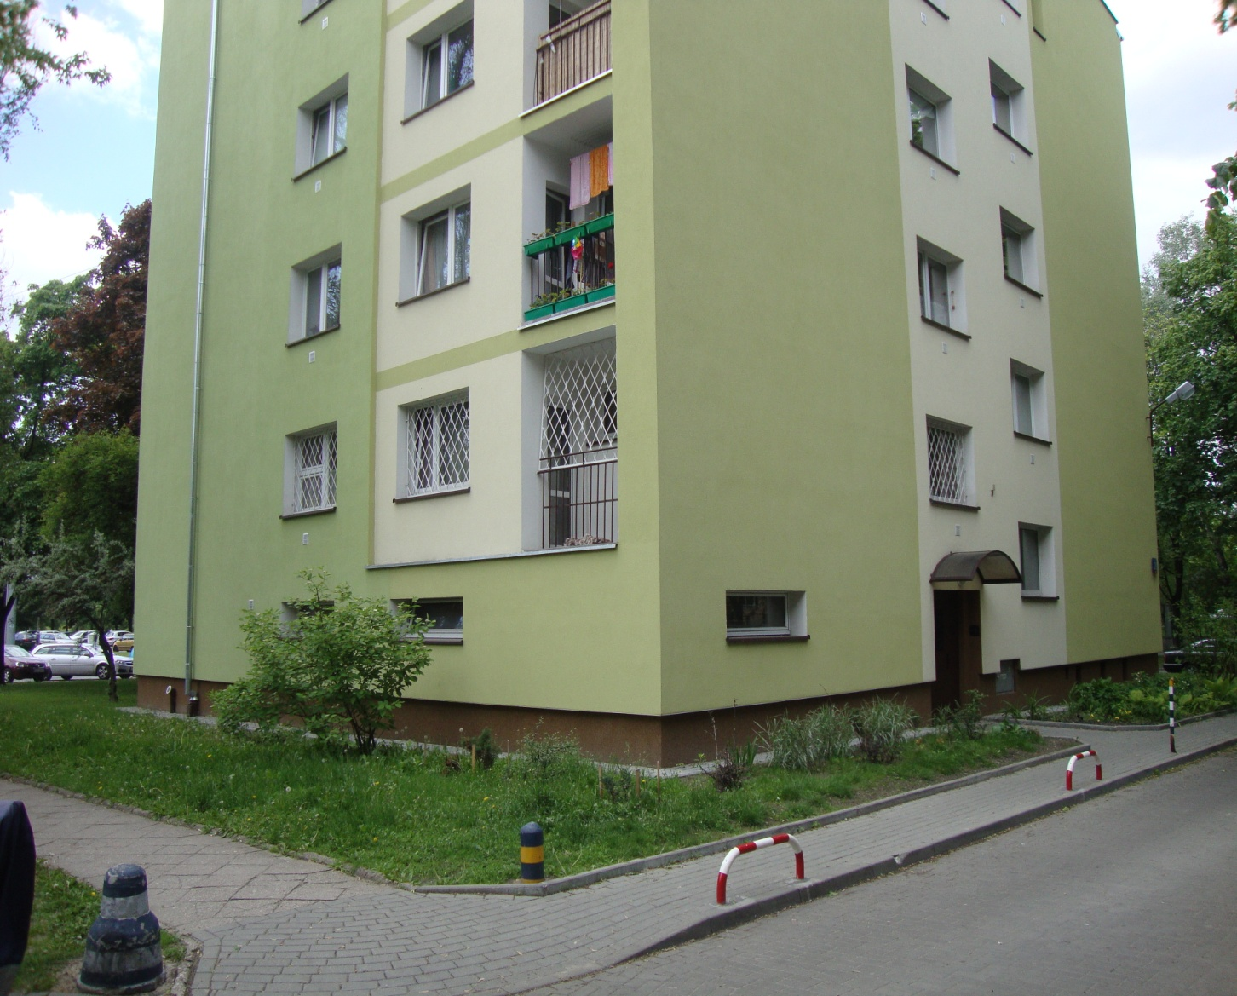
Garwolińska 20

Slide 3
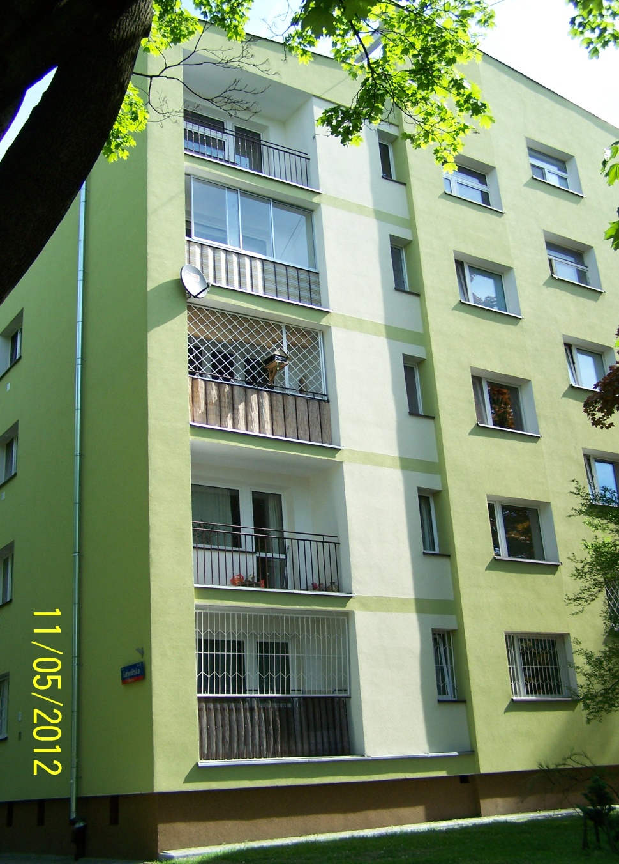
Garwolińska 20

Slide 4
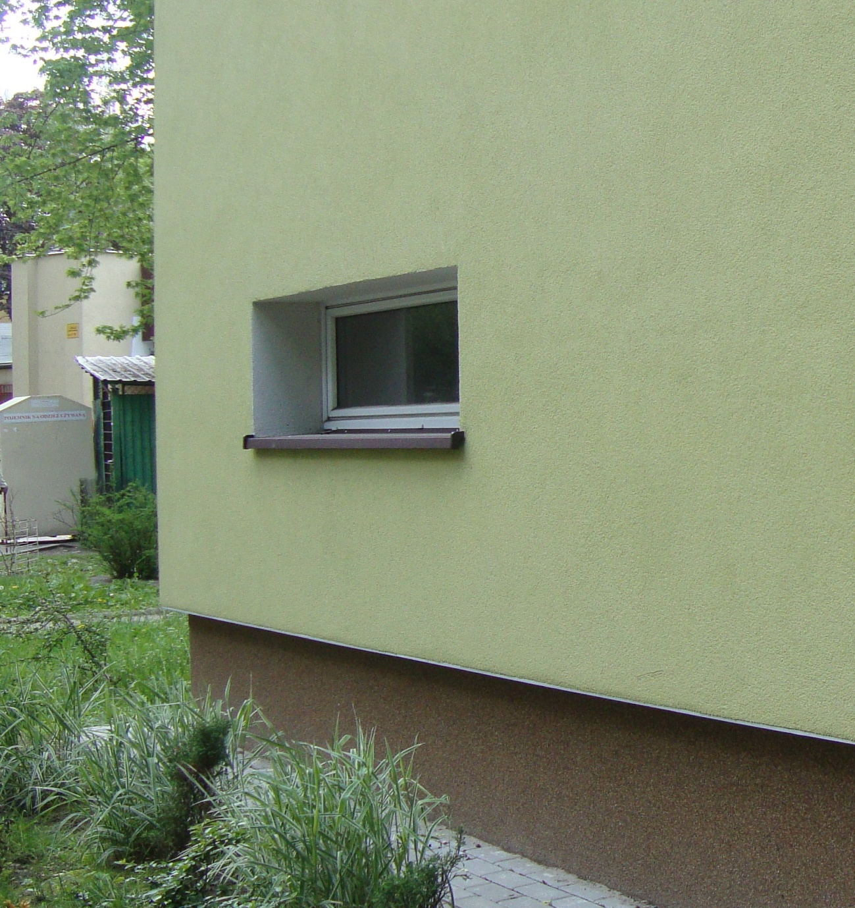
Garwolińska 20

Slide 5
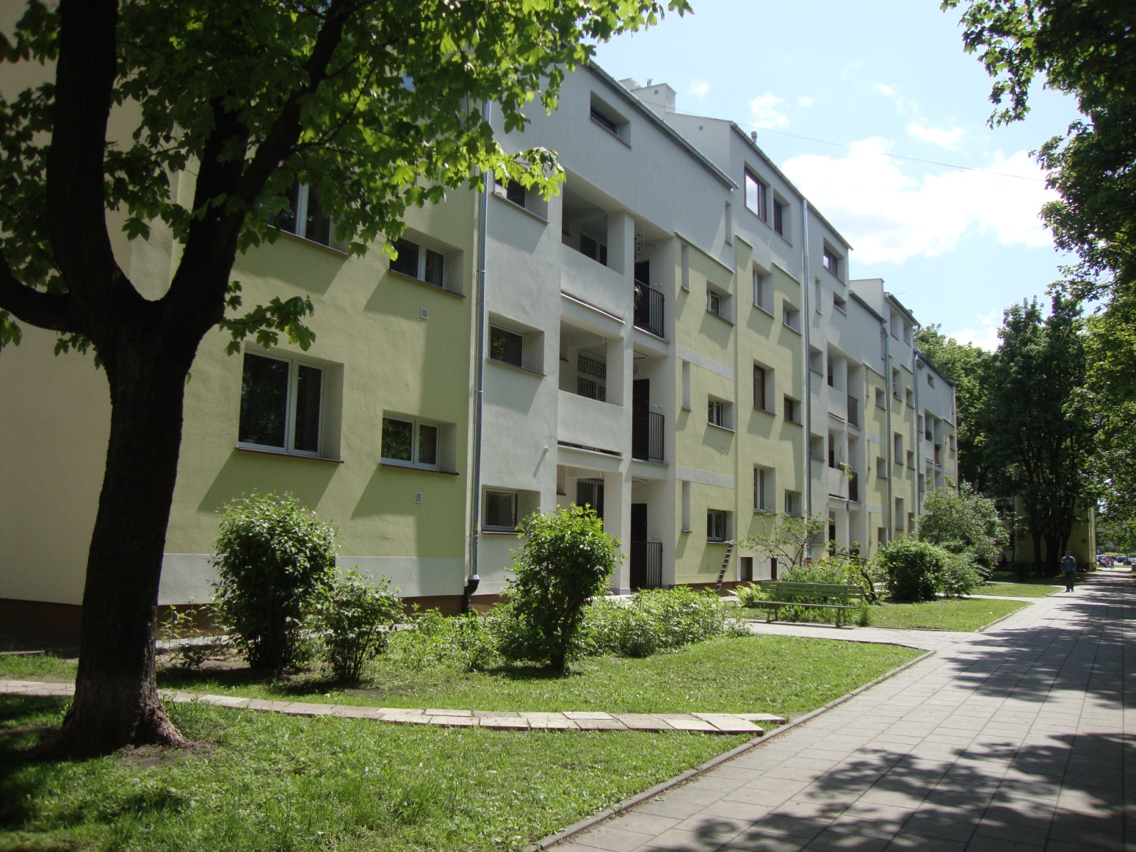
Garwolińska 24

Slide 6
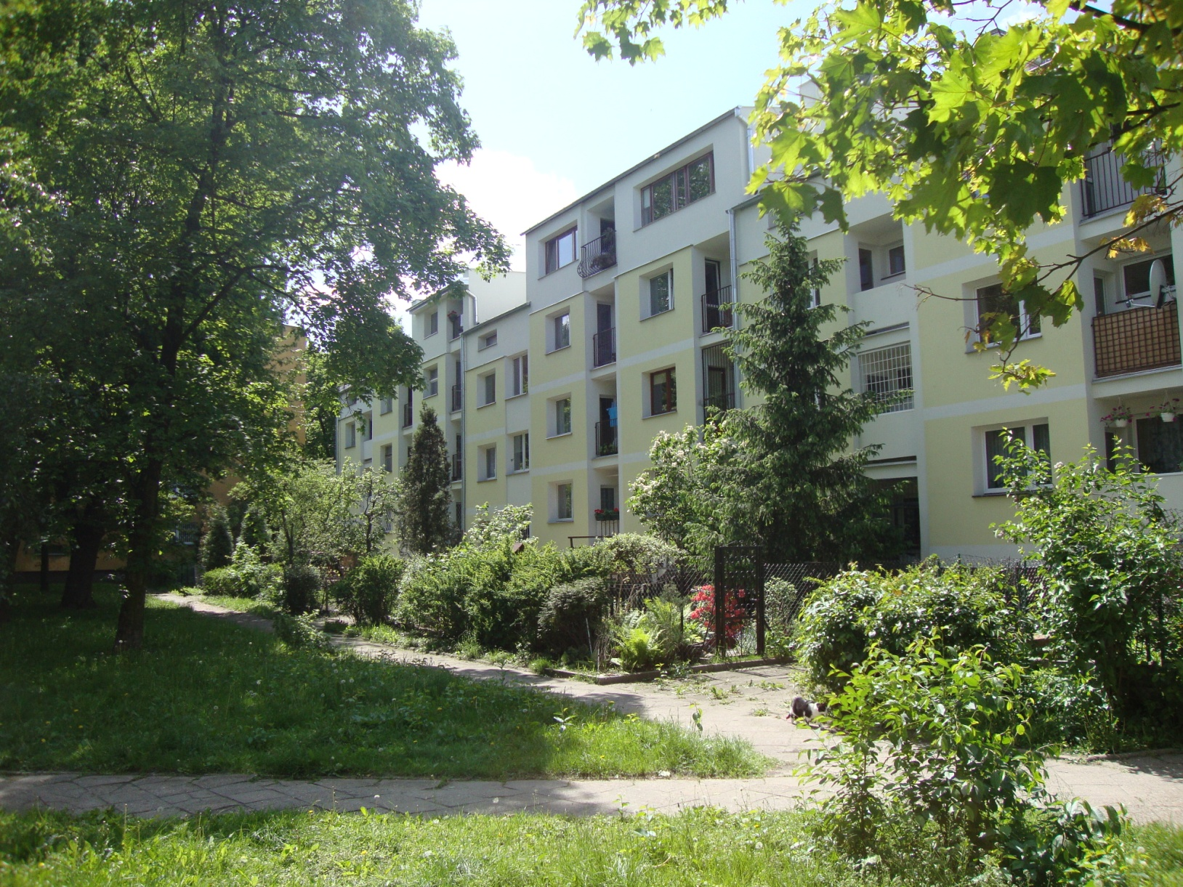
Garwolińska 24

Slide 7
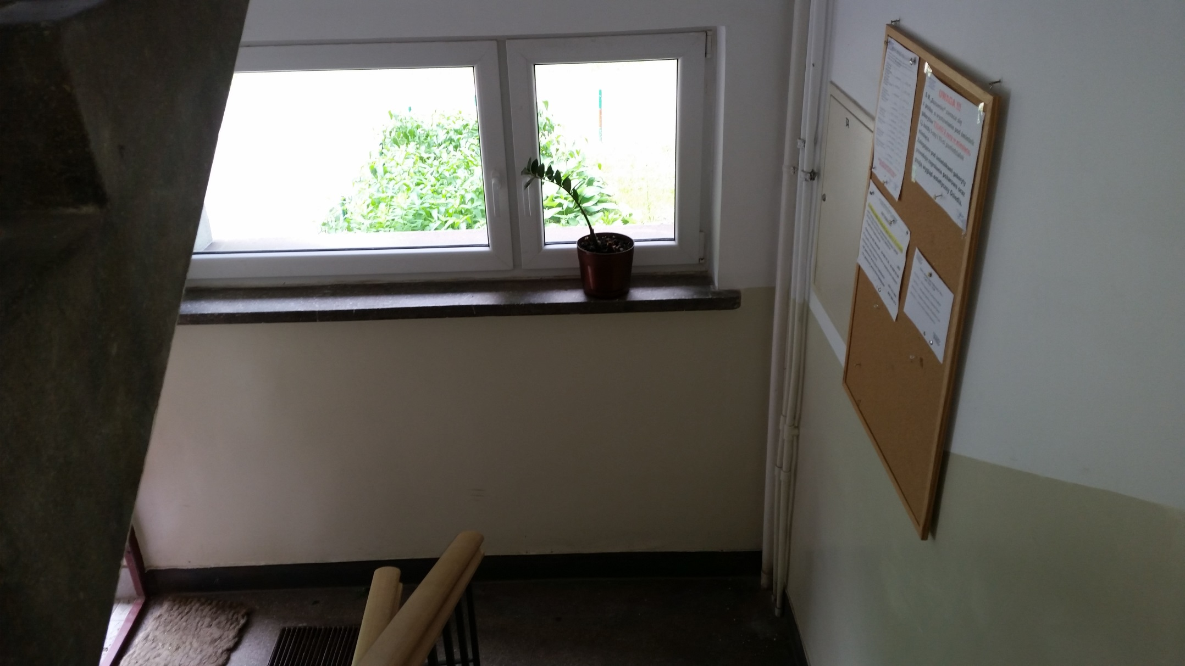
Garwolińska 24

Slide 8
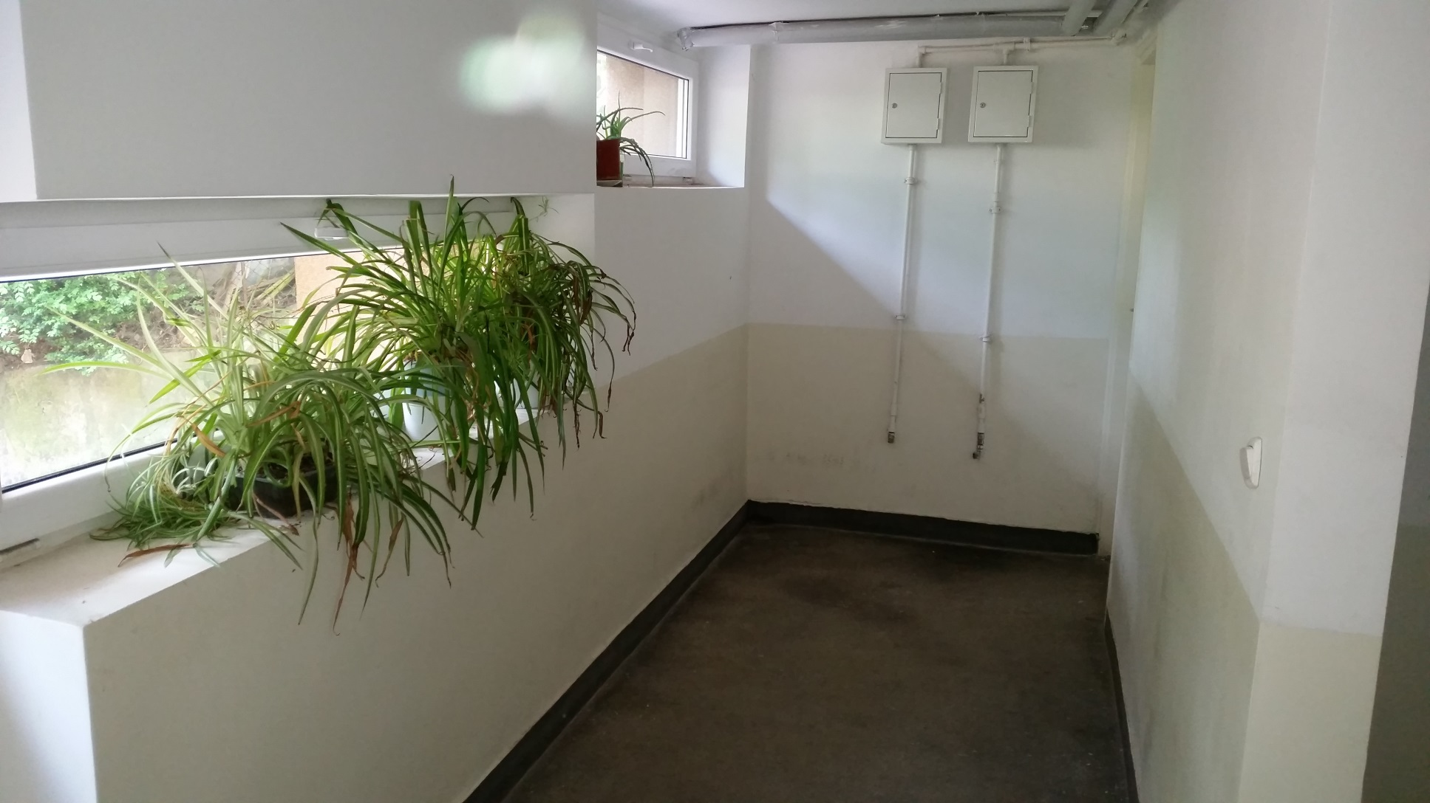
Garwolińska 24

Slide 9
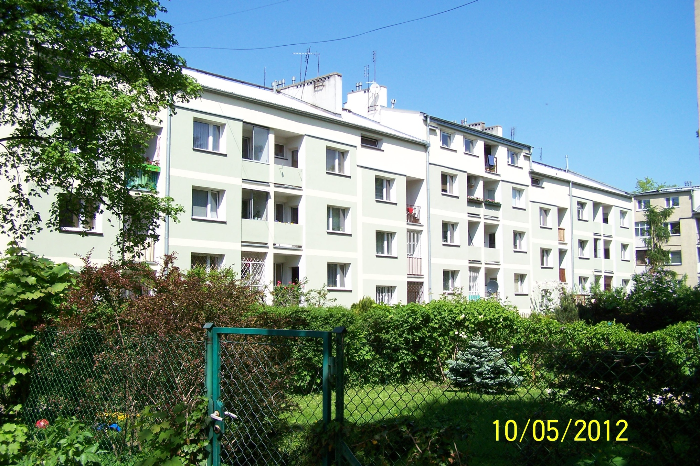
Garwolińska 26

Slide 10
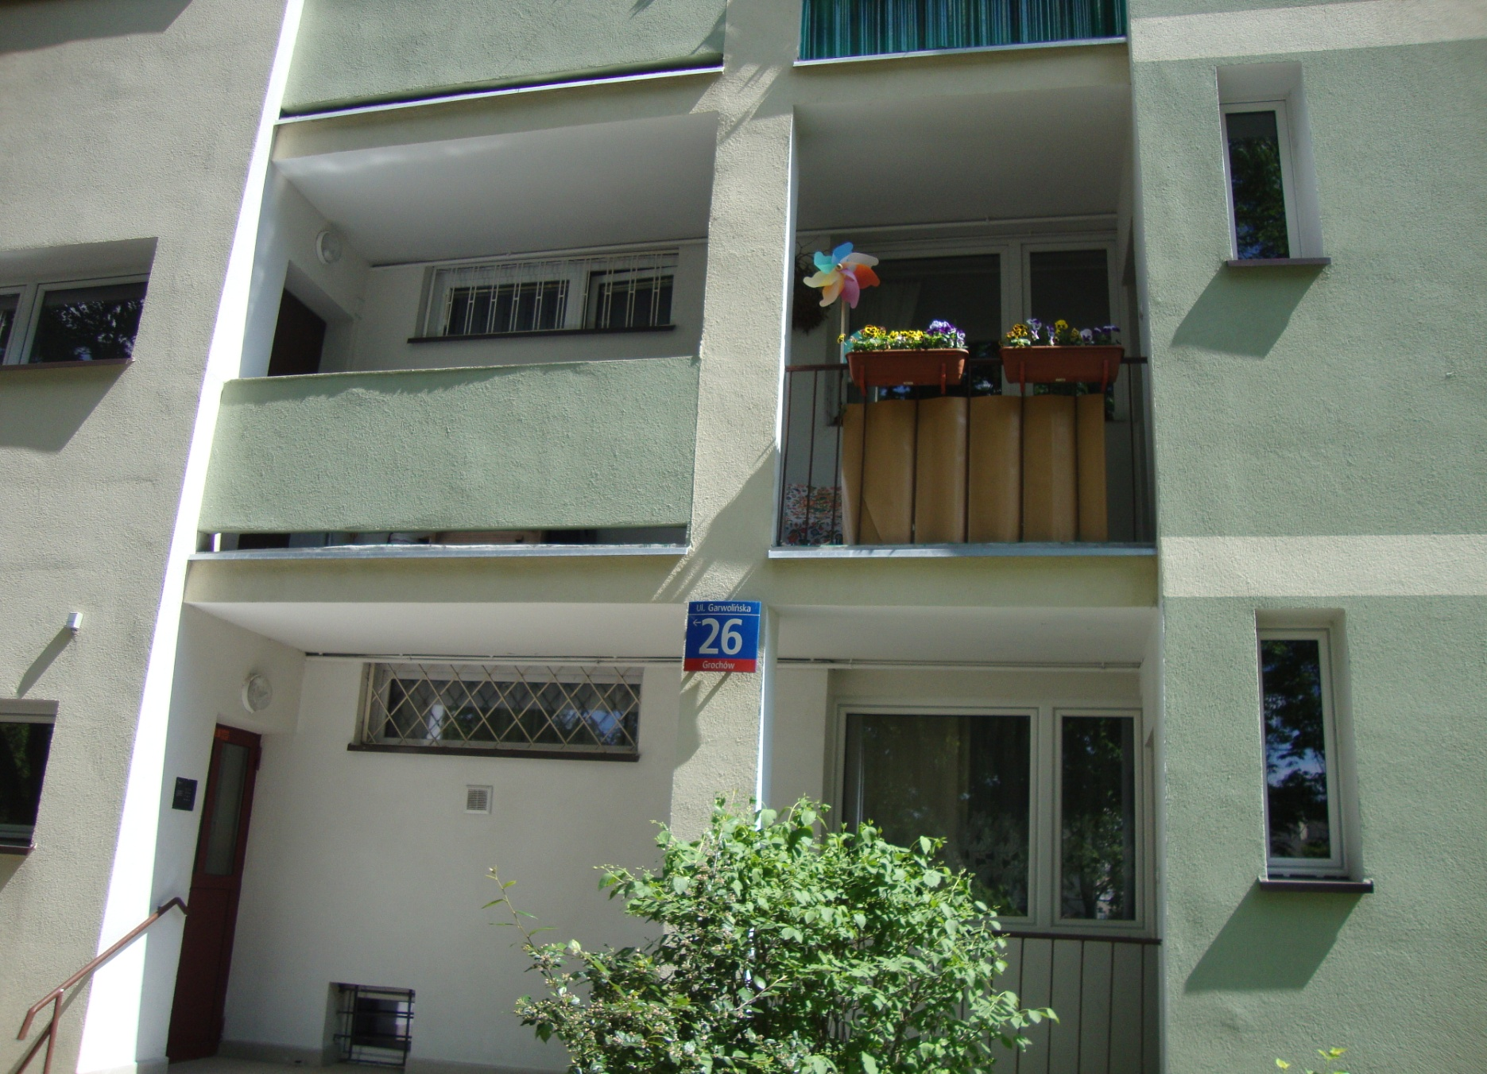
Garwolińska 26

Slide 11
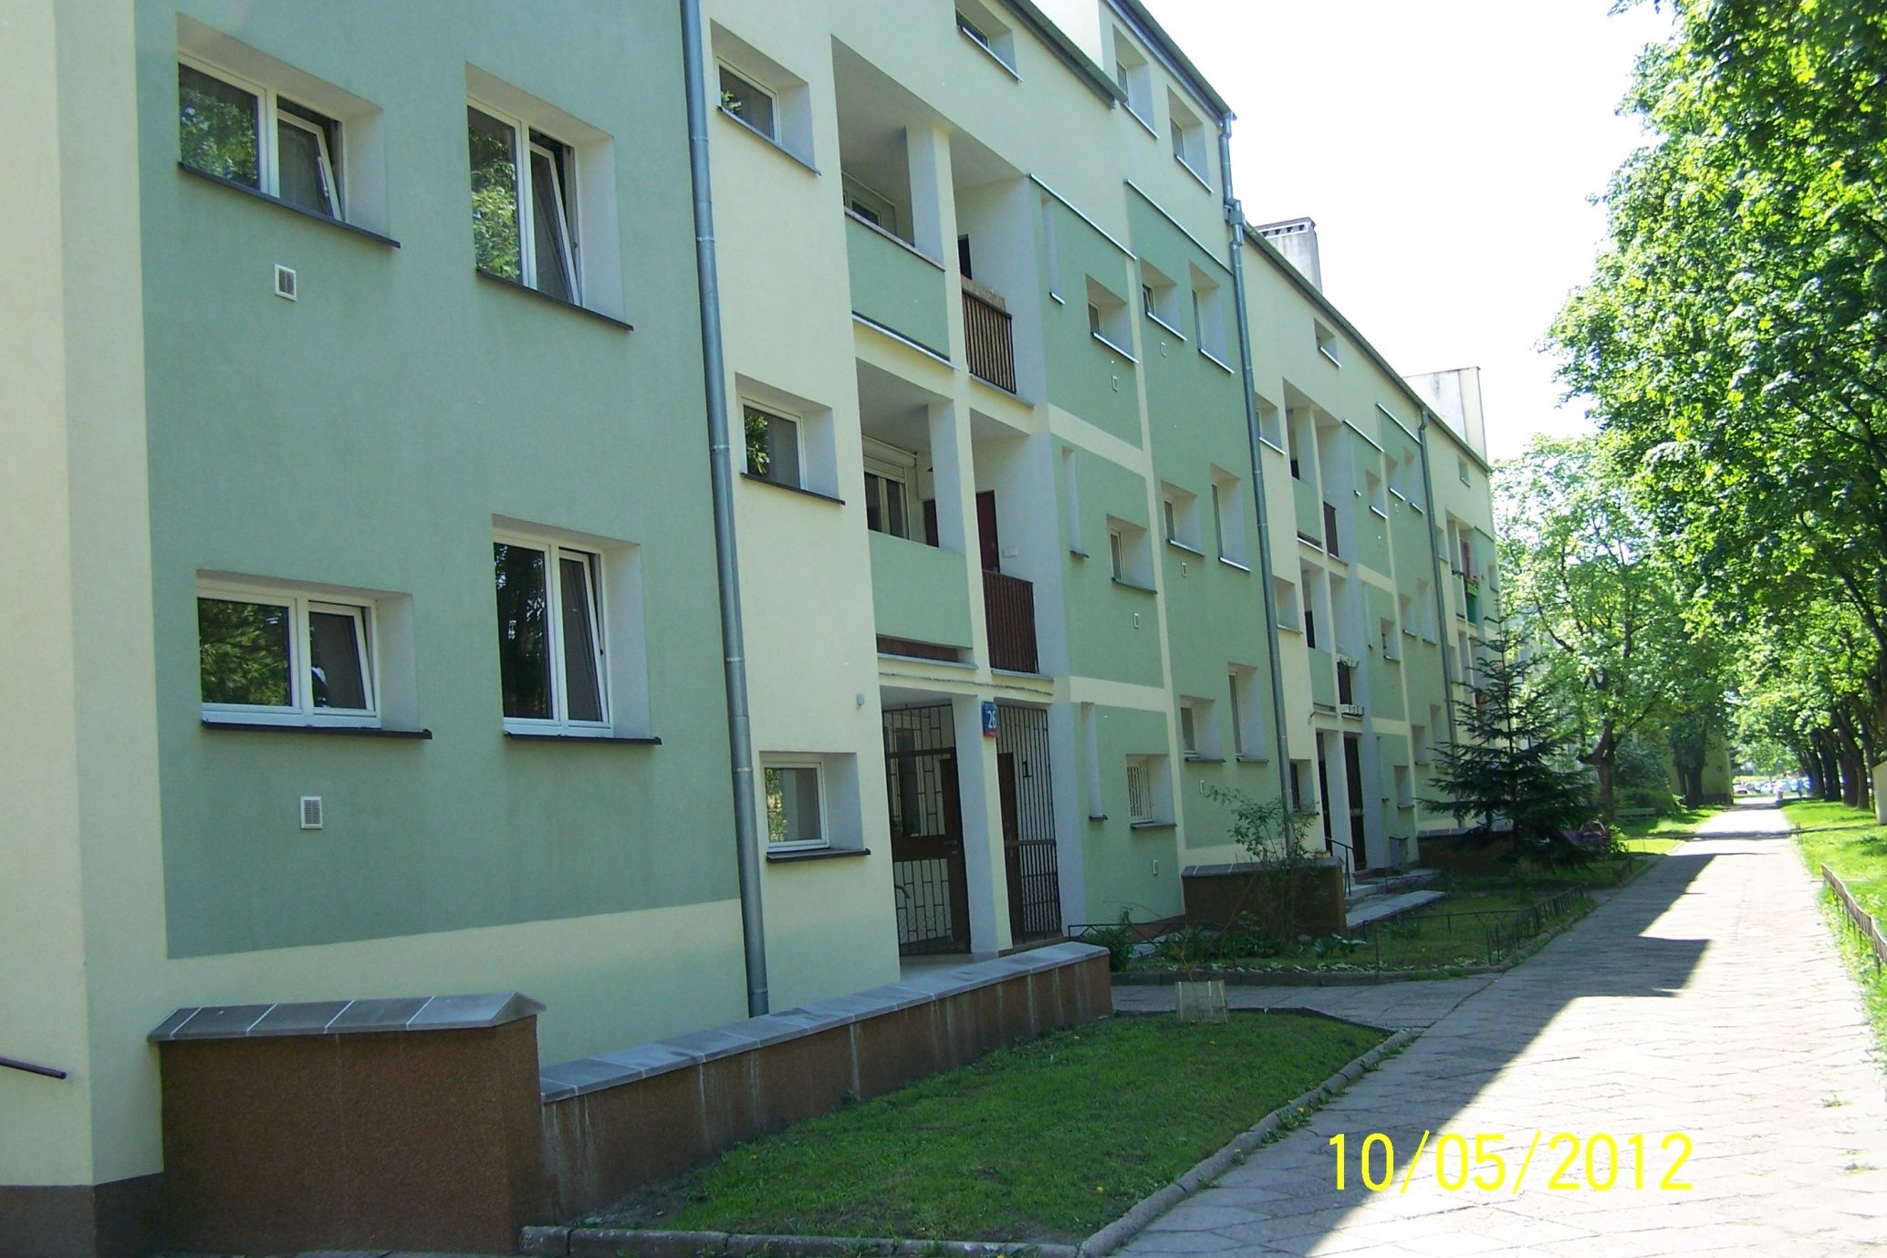
Garwolińska 26

Slide 12
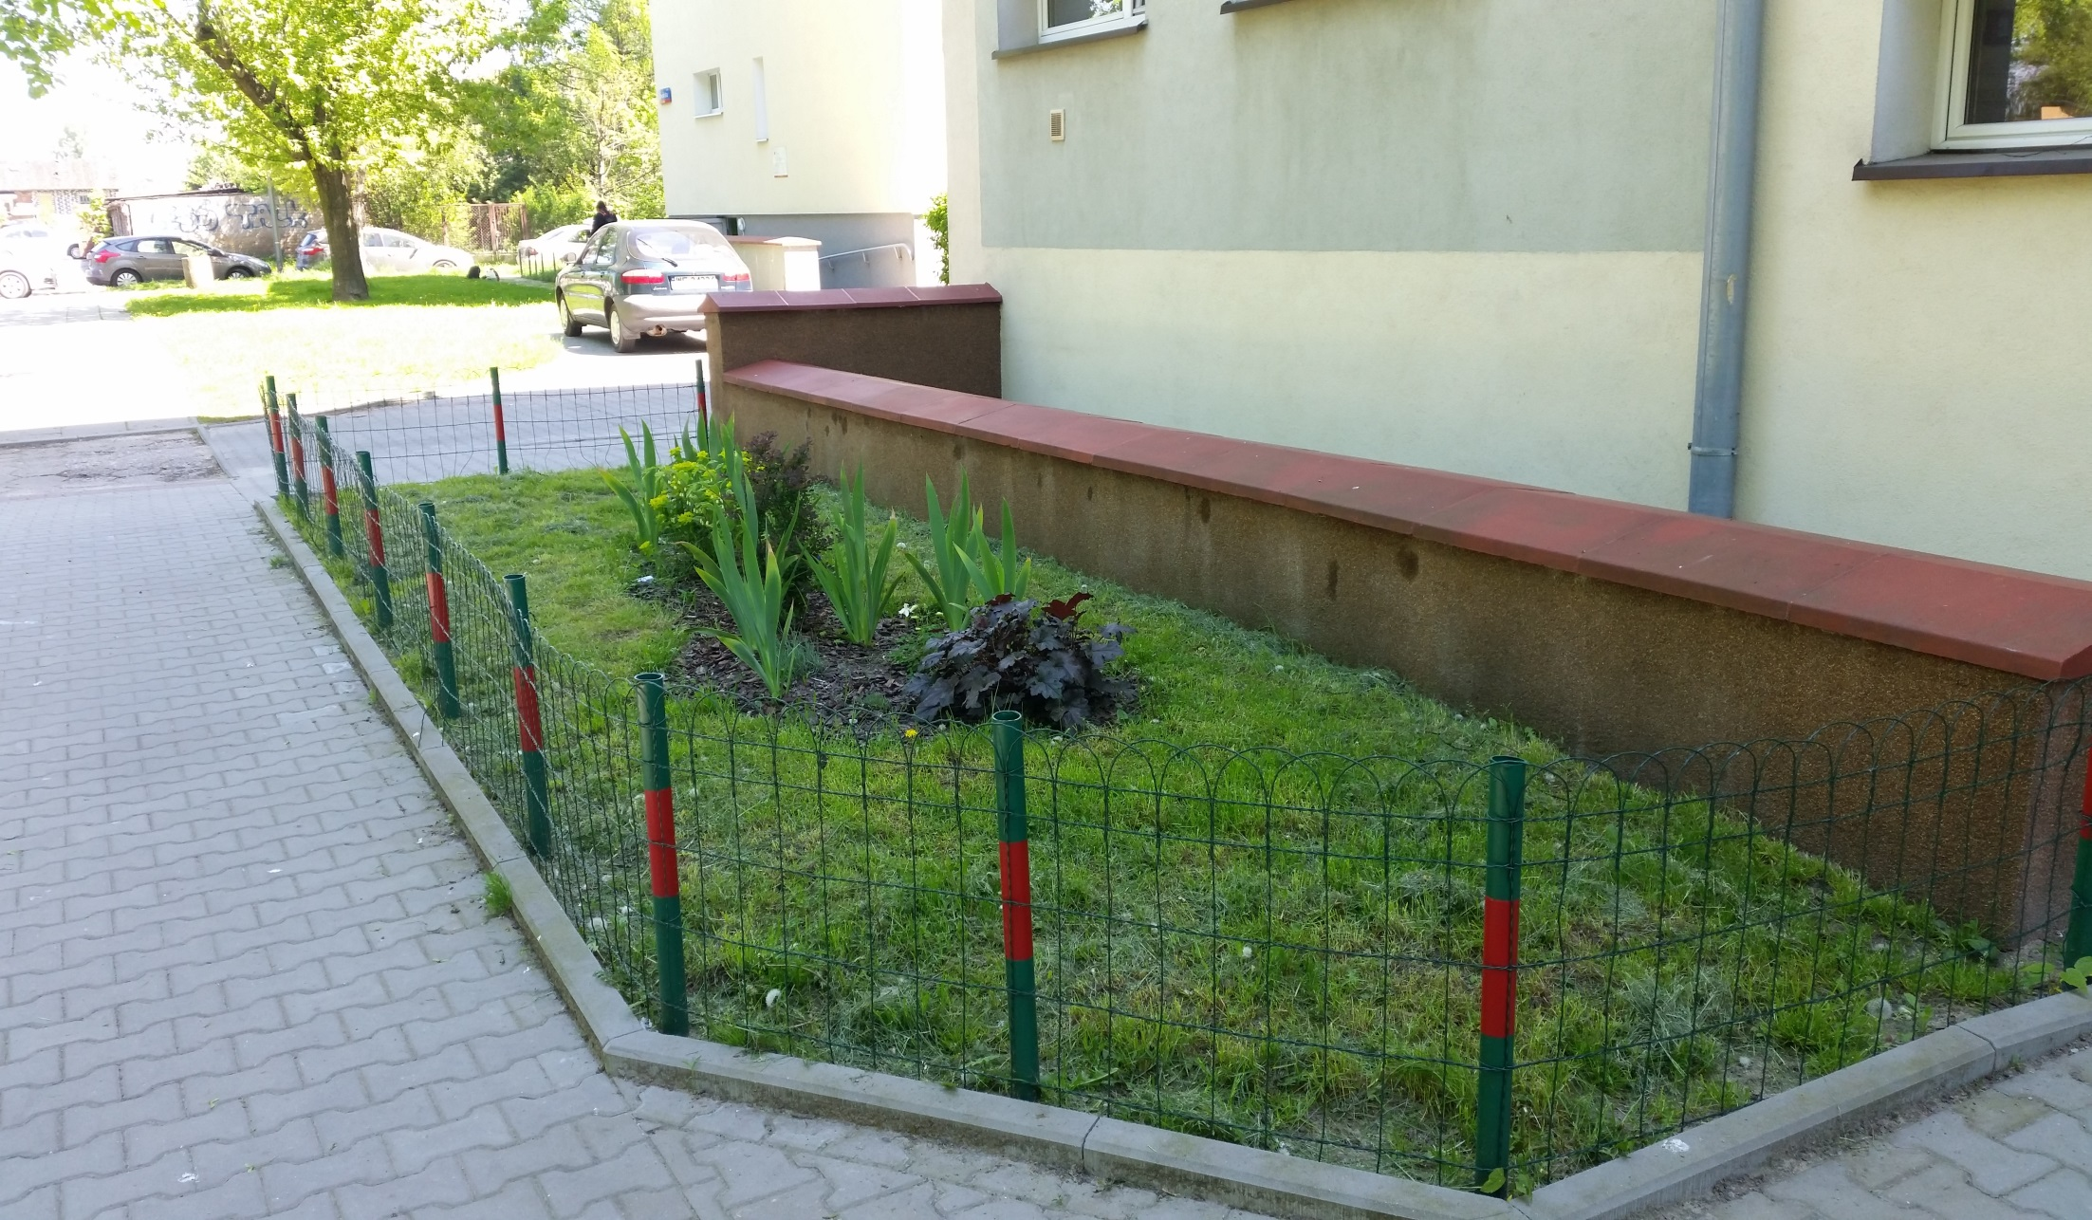
Garwolińska 26

Slide 13
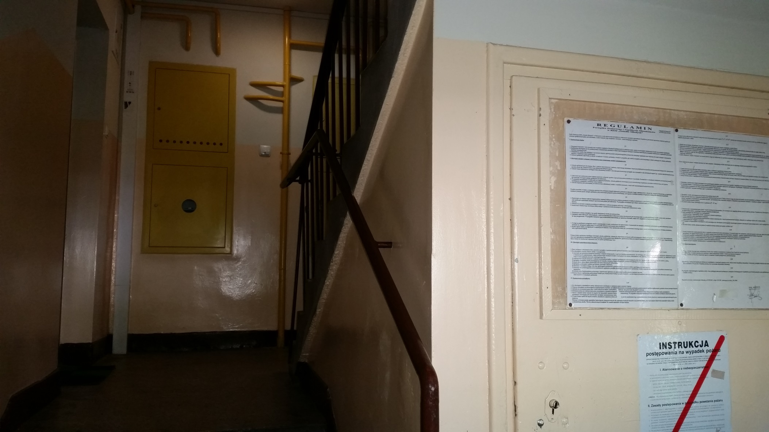
Garwolińska 26

Slide 14
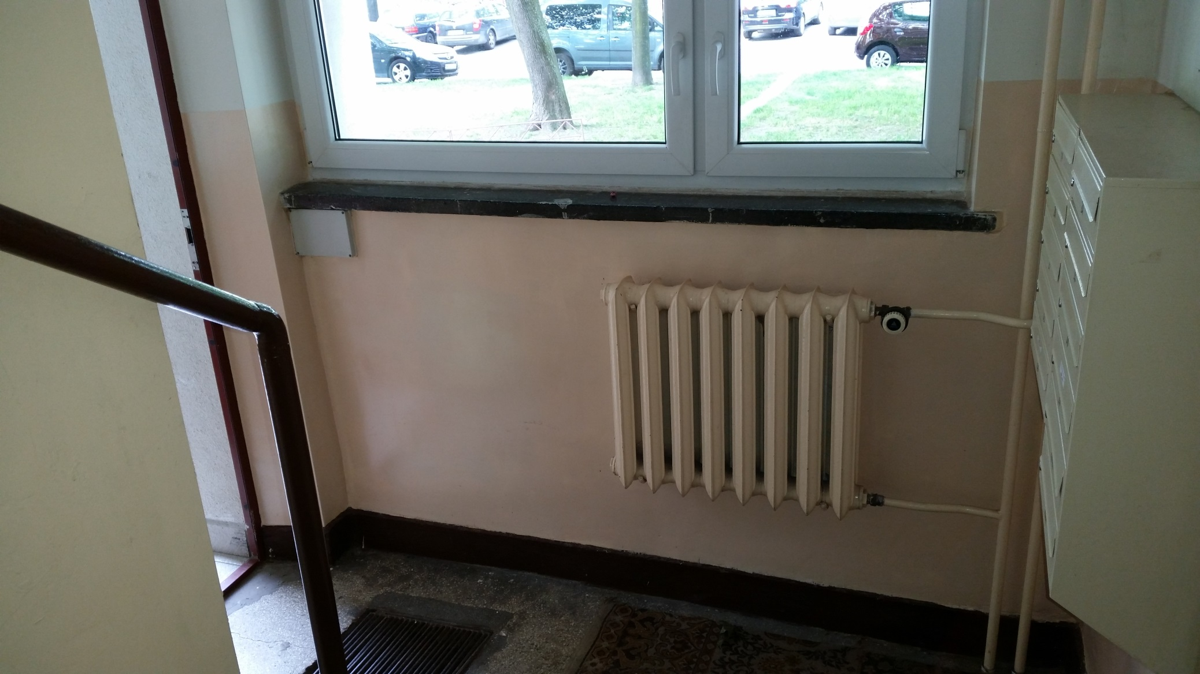
Garwolińska 26

Slide 15
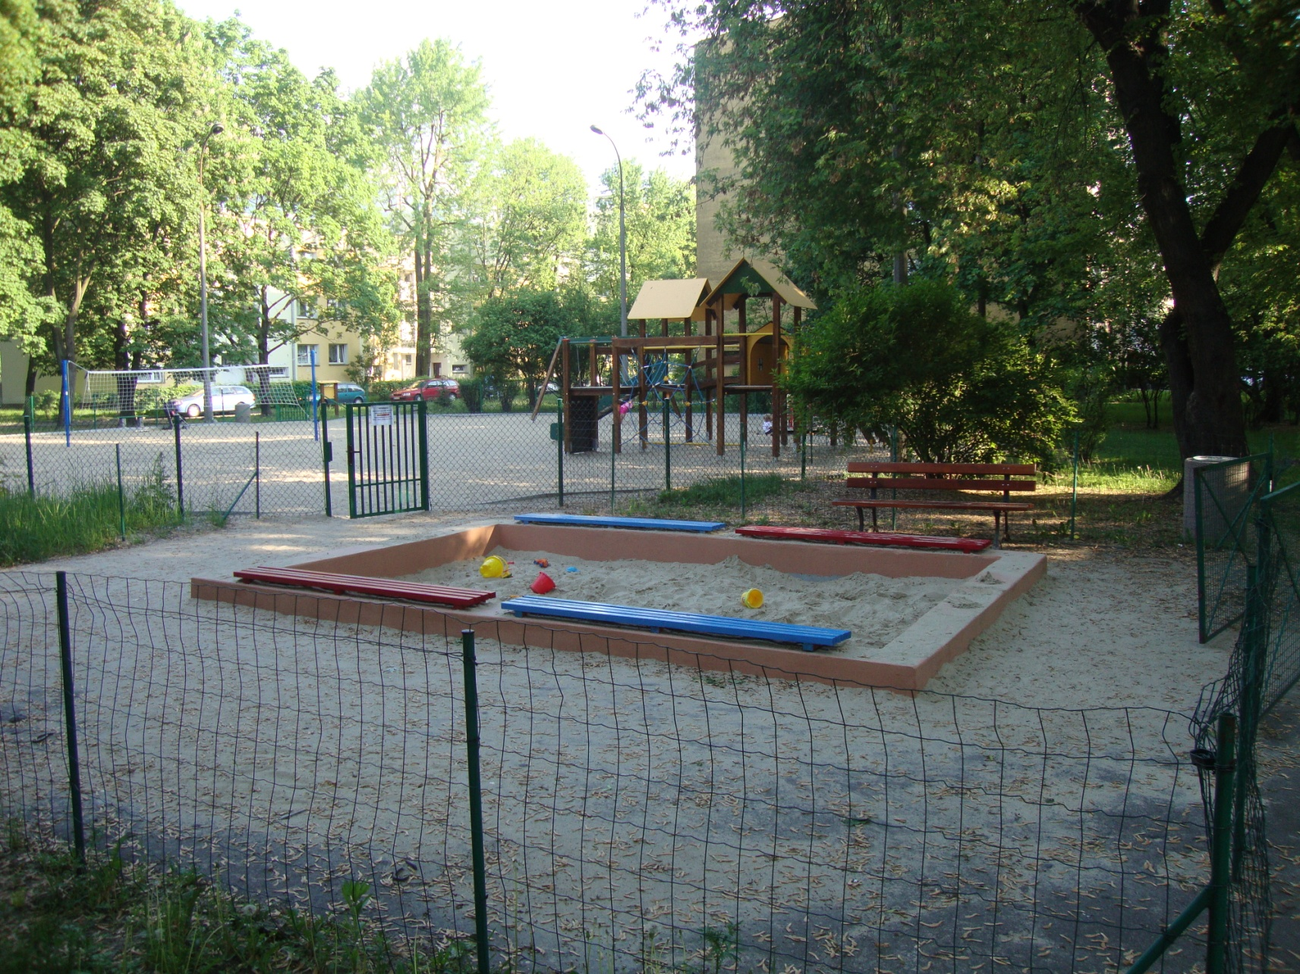
Główny plac zabaw

Slide 16
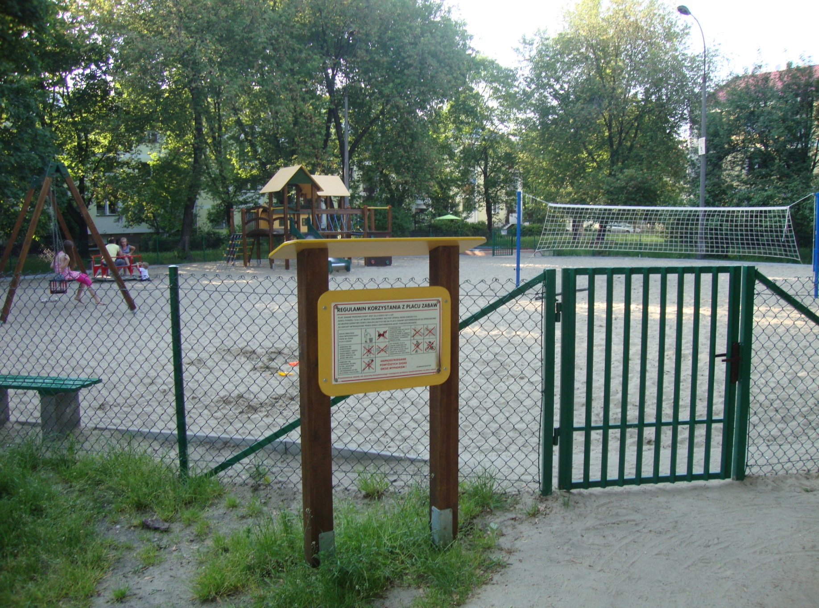
Główny plac zabaw

Slide 17
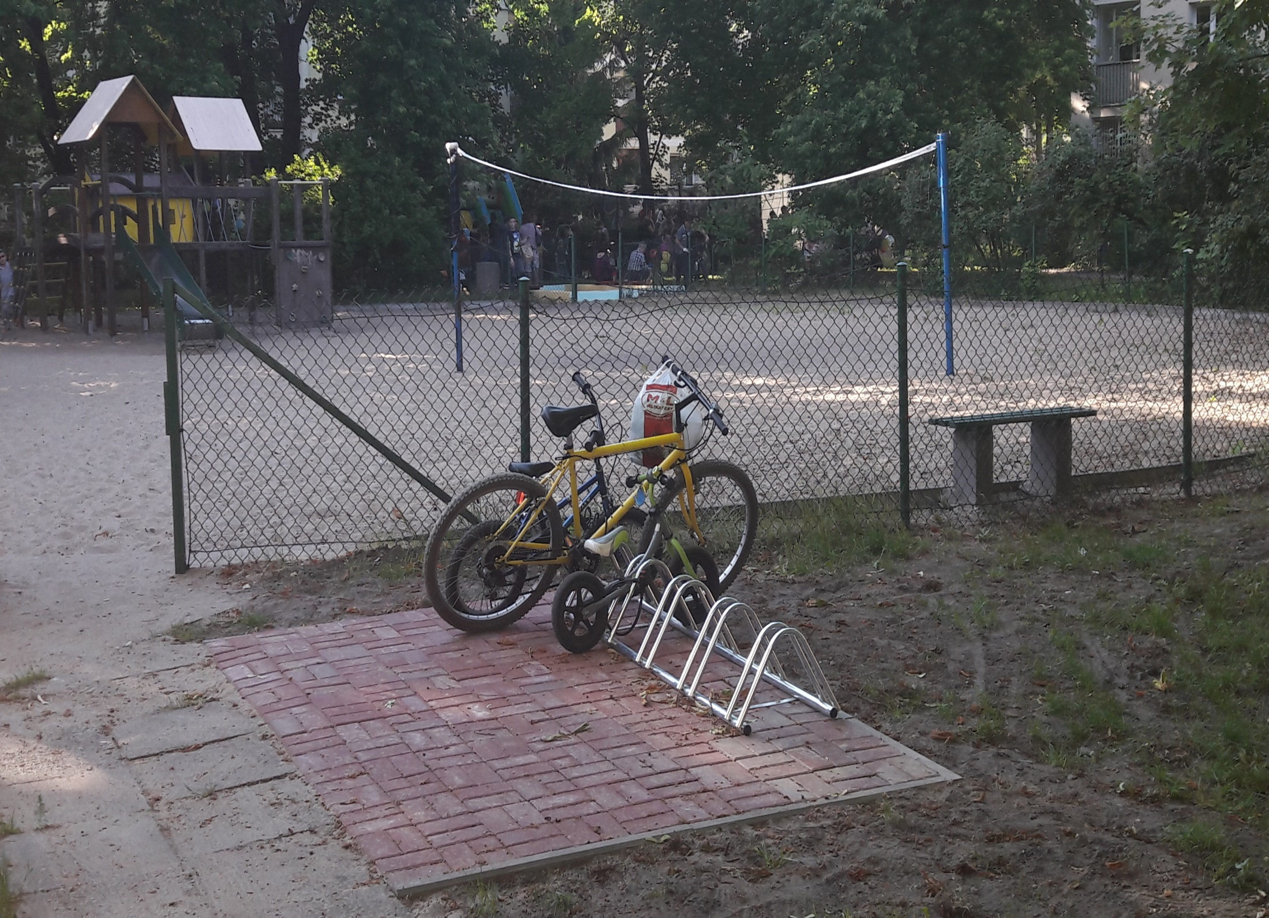

Slide 18
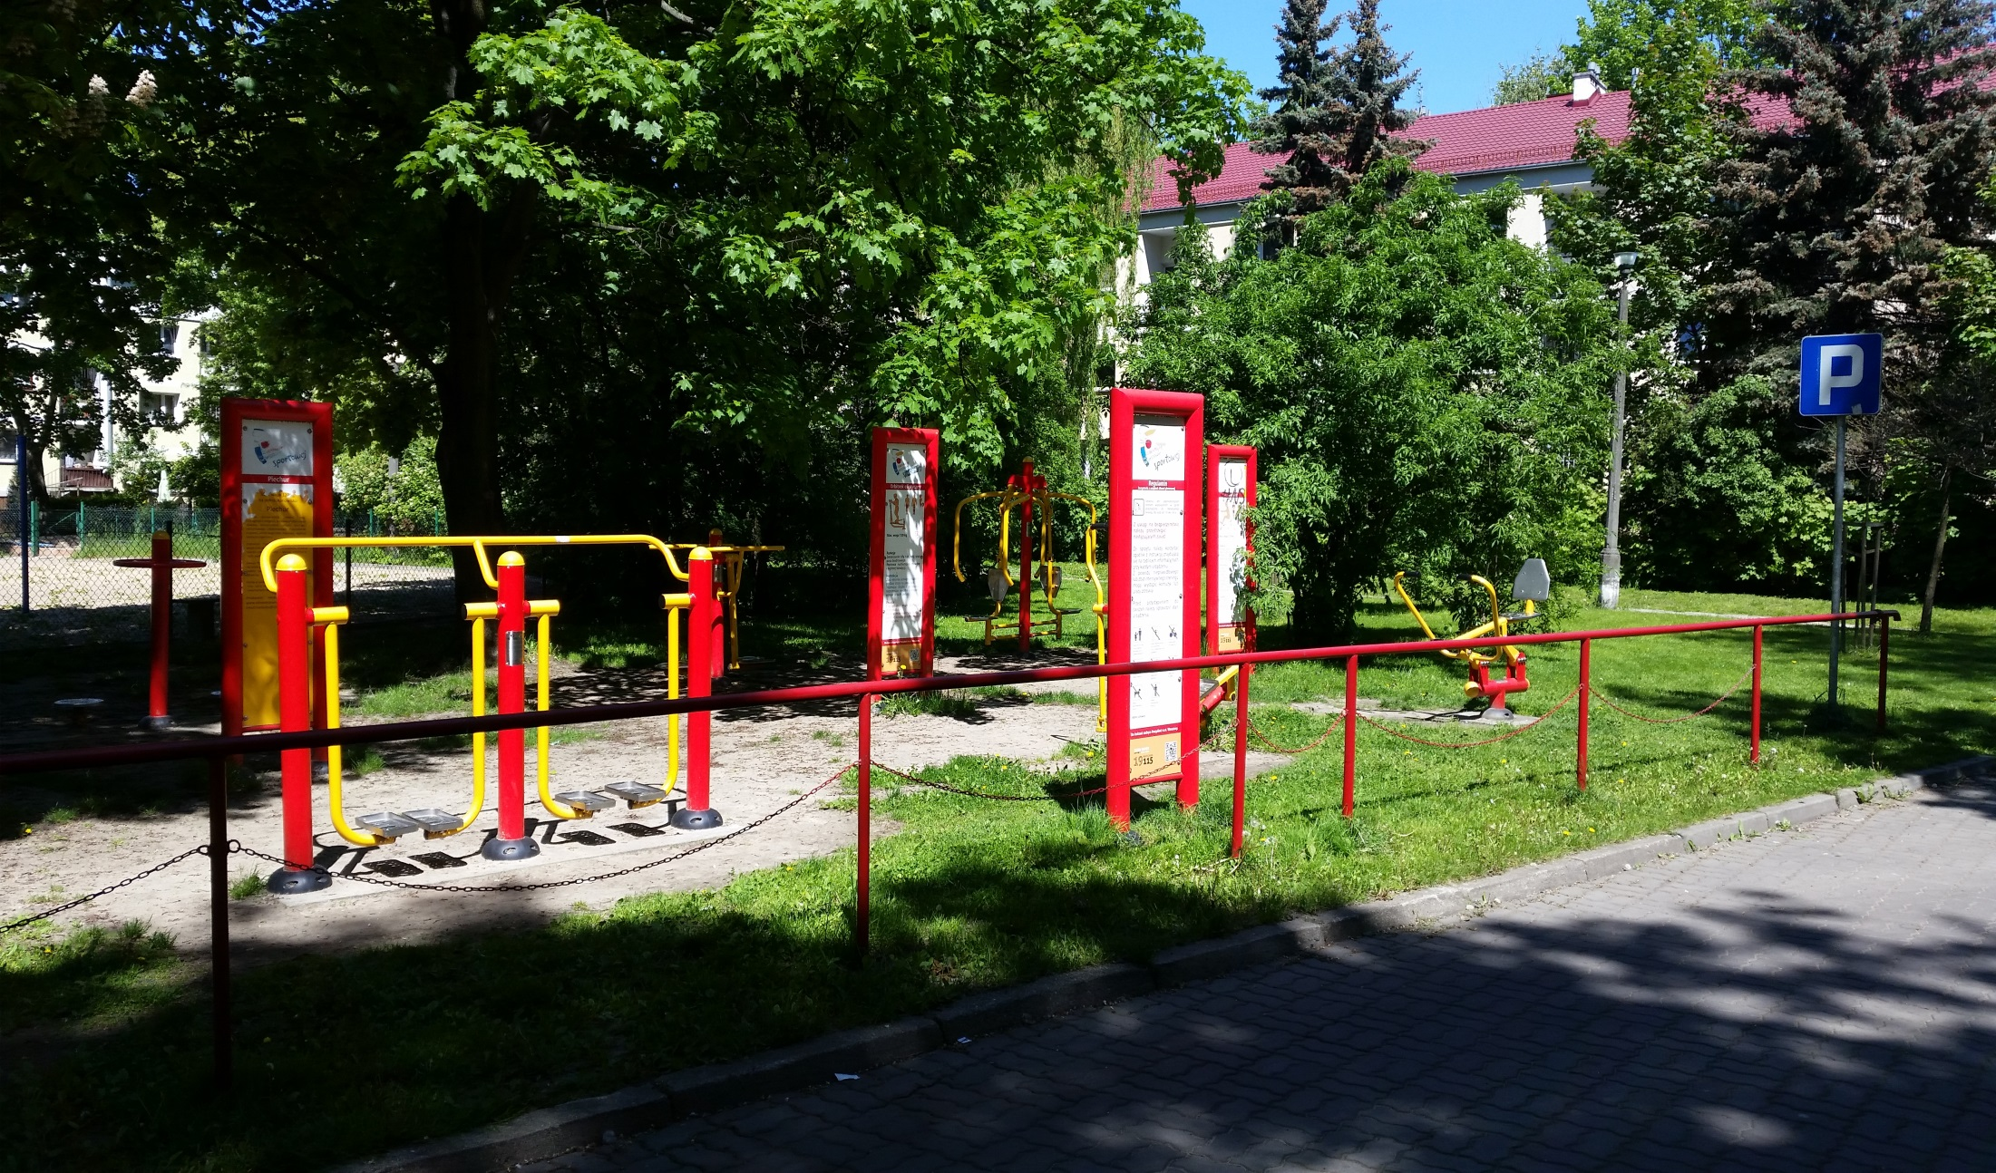
Siłownia plenerowa

Slide 19
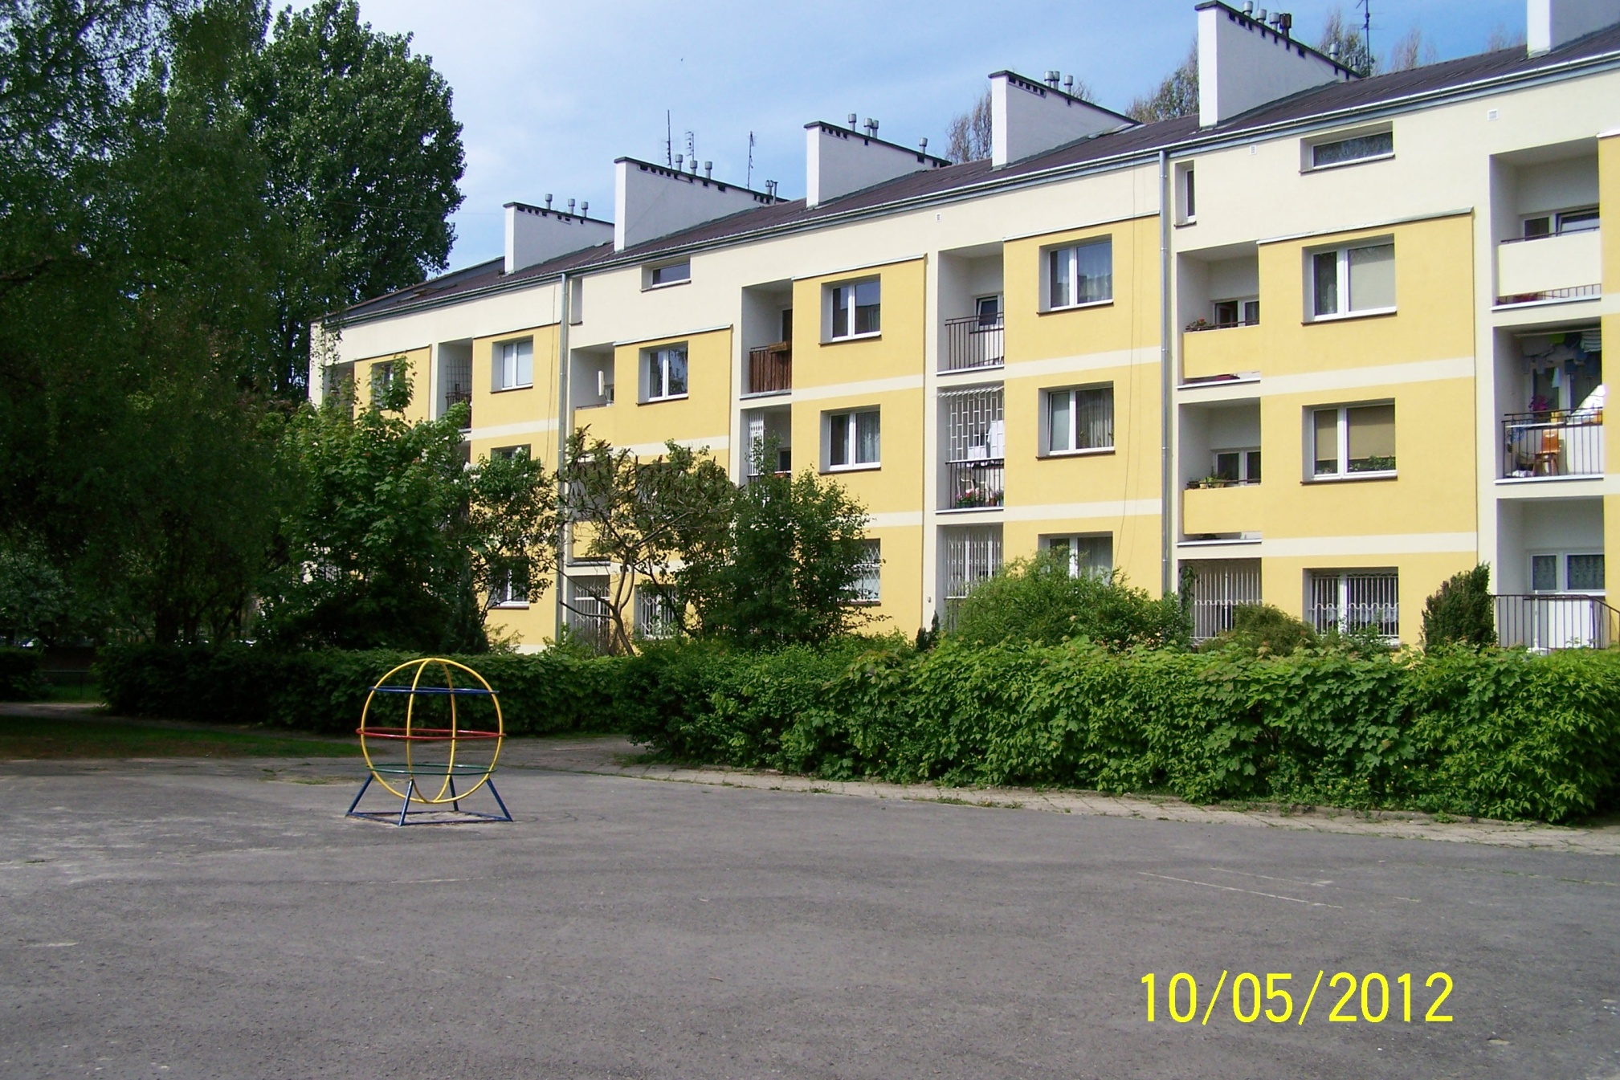
Szaserów 116

Slide 20
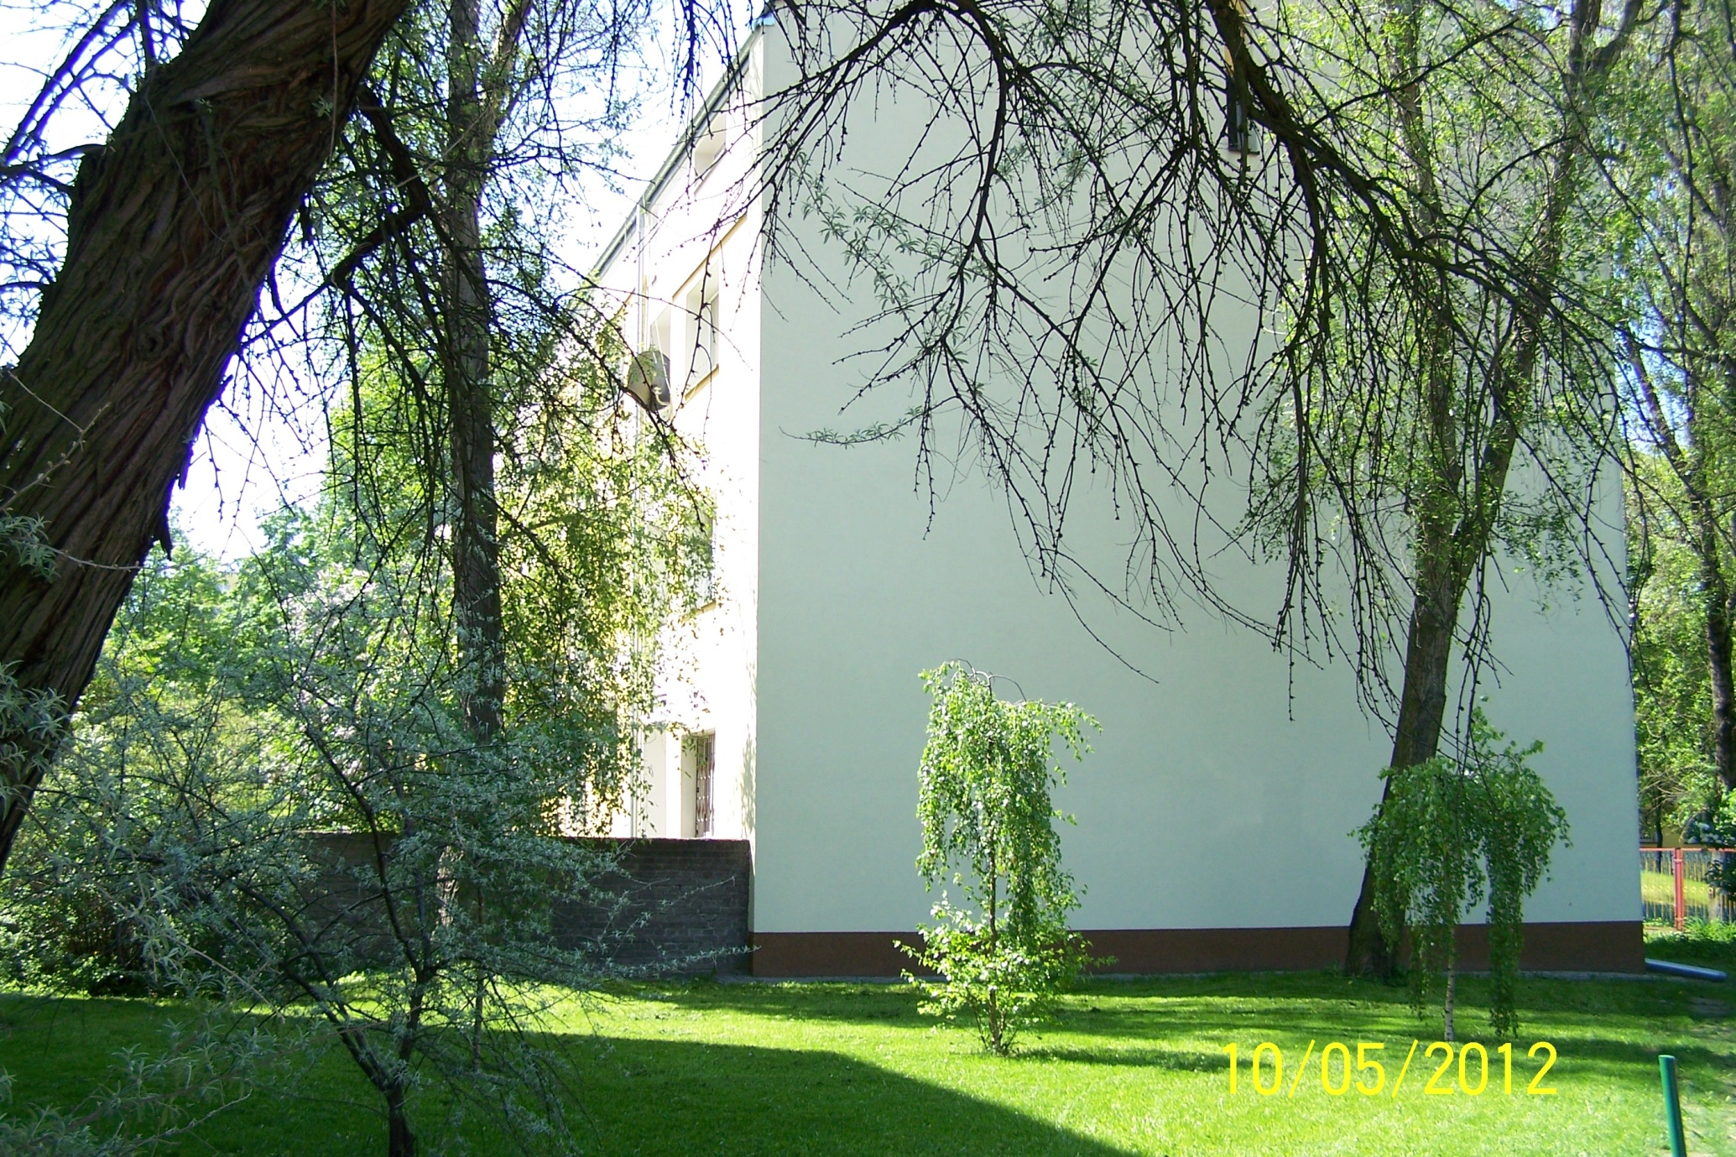
Szaserów 116

Slide 21
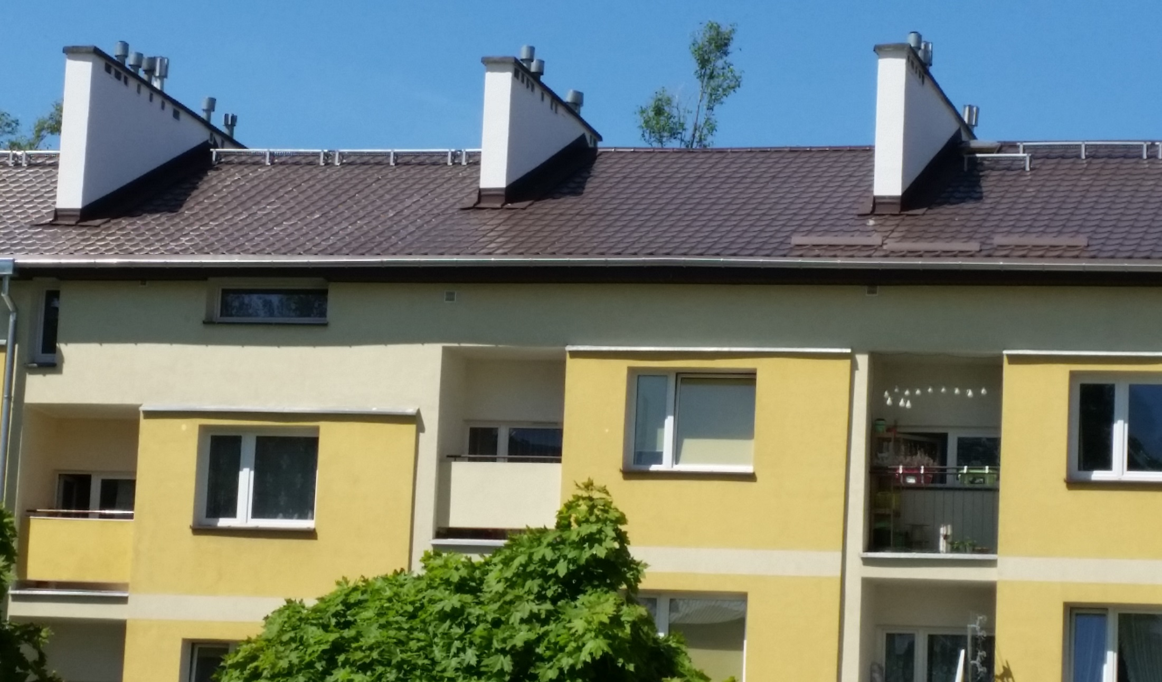
Szaserów 116, wymiana dachu

Slide 22
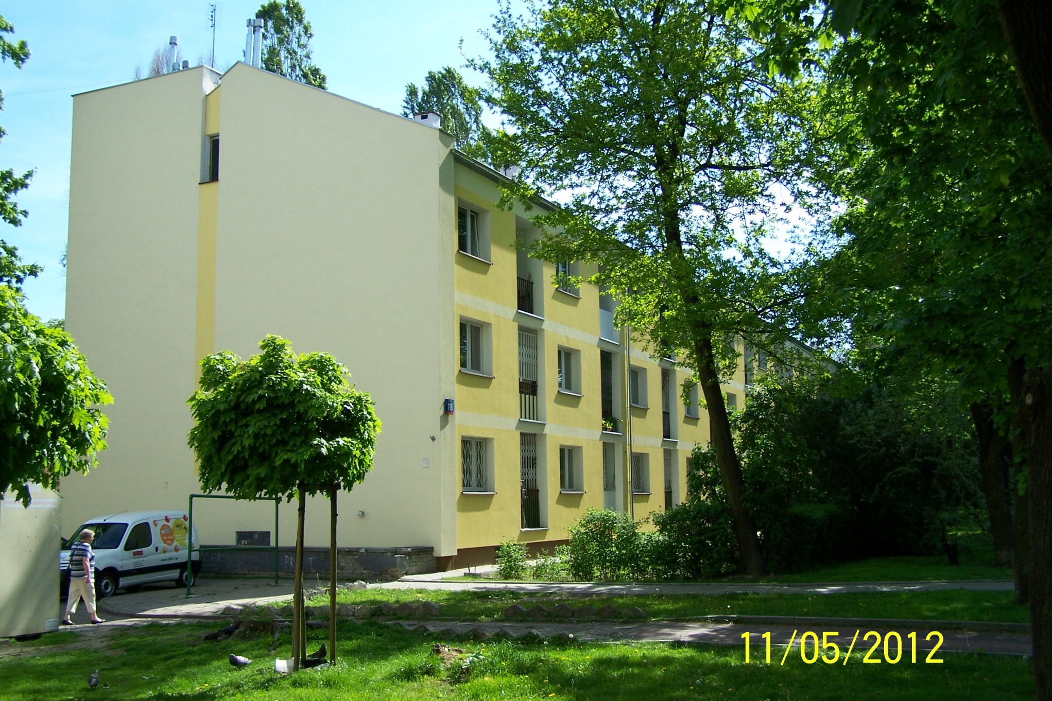
Szaserów 118

Slide 23
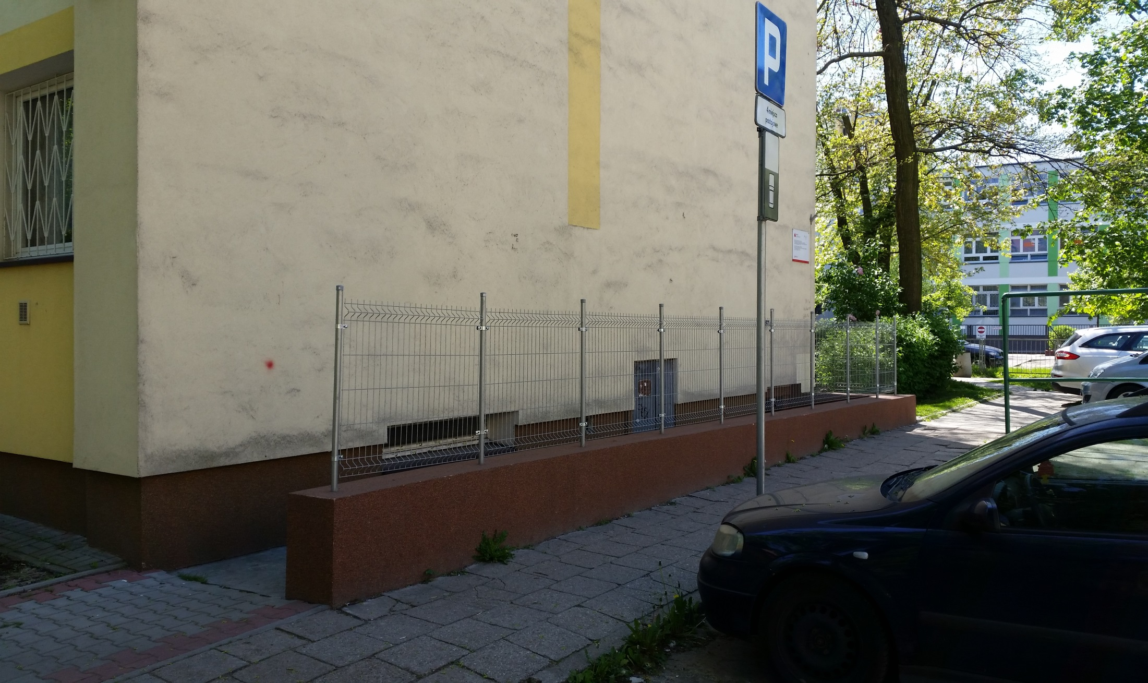
Szaserów 118

Slide 24
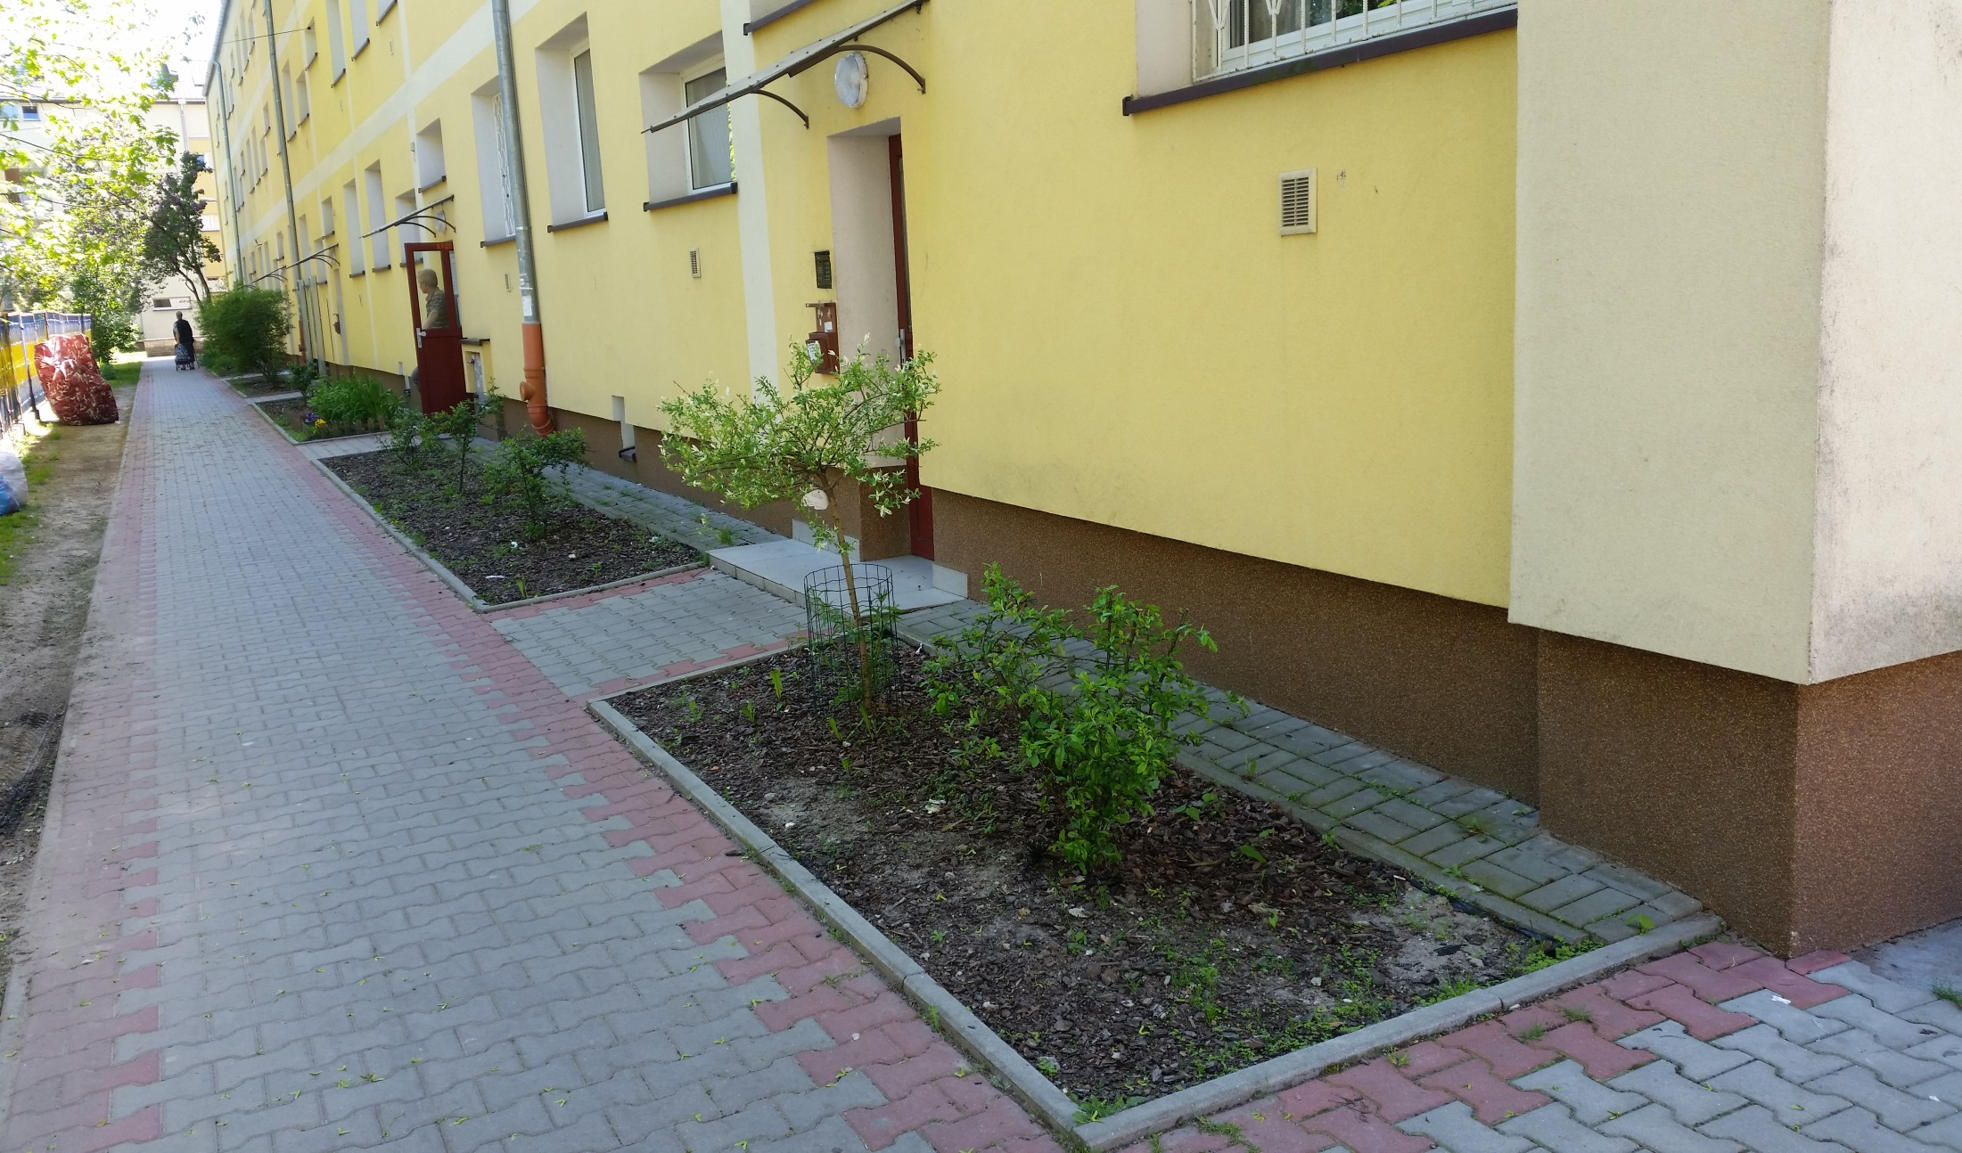
Szaserów 118

Slide 25
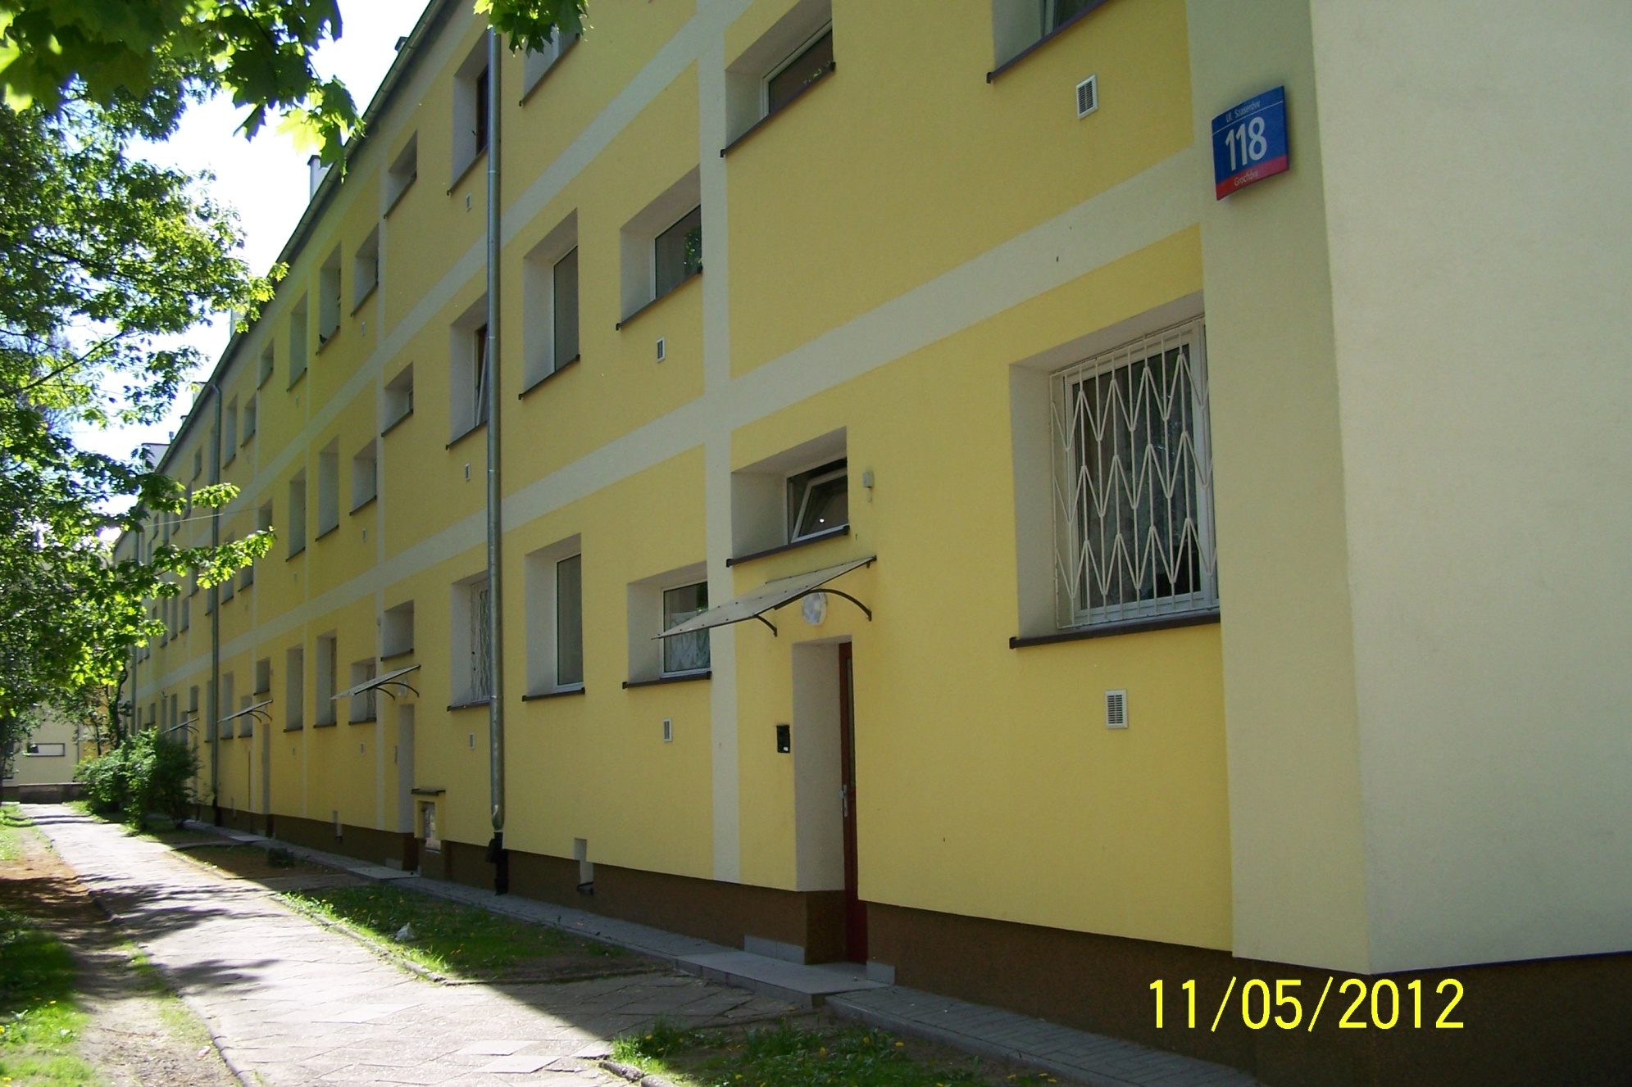
Szaserów 118

Slide 26
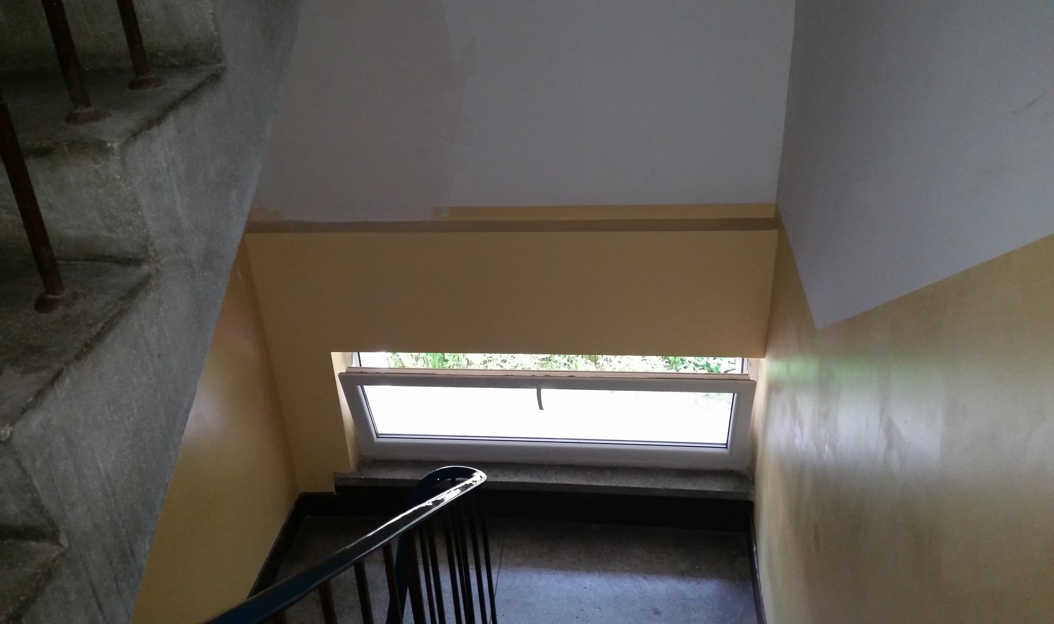
Szaserów 118

Slide 27
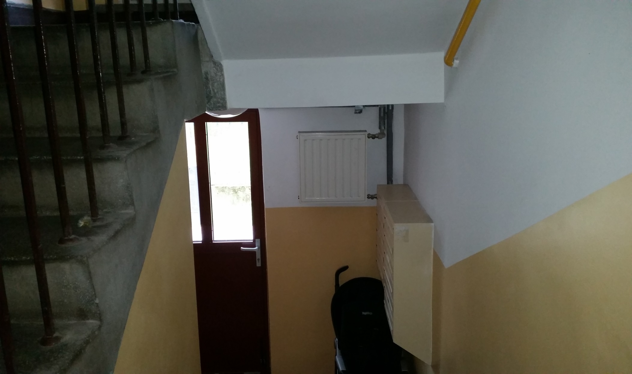
Szaserów 118

Slide 28
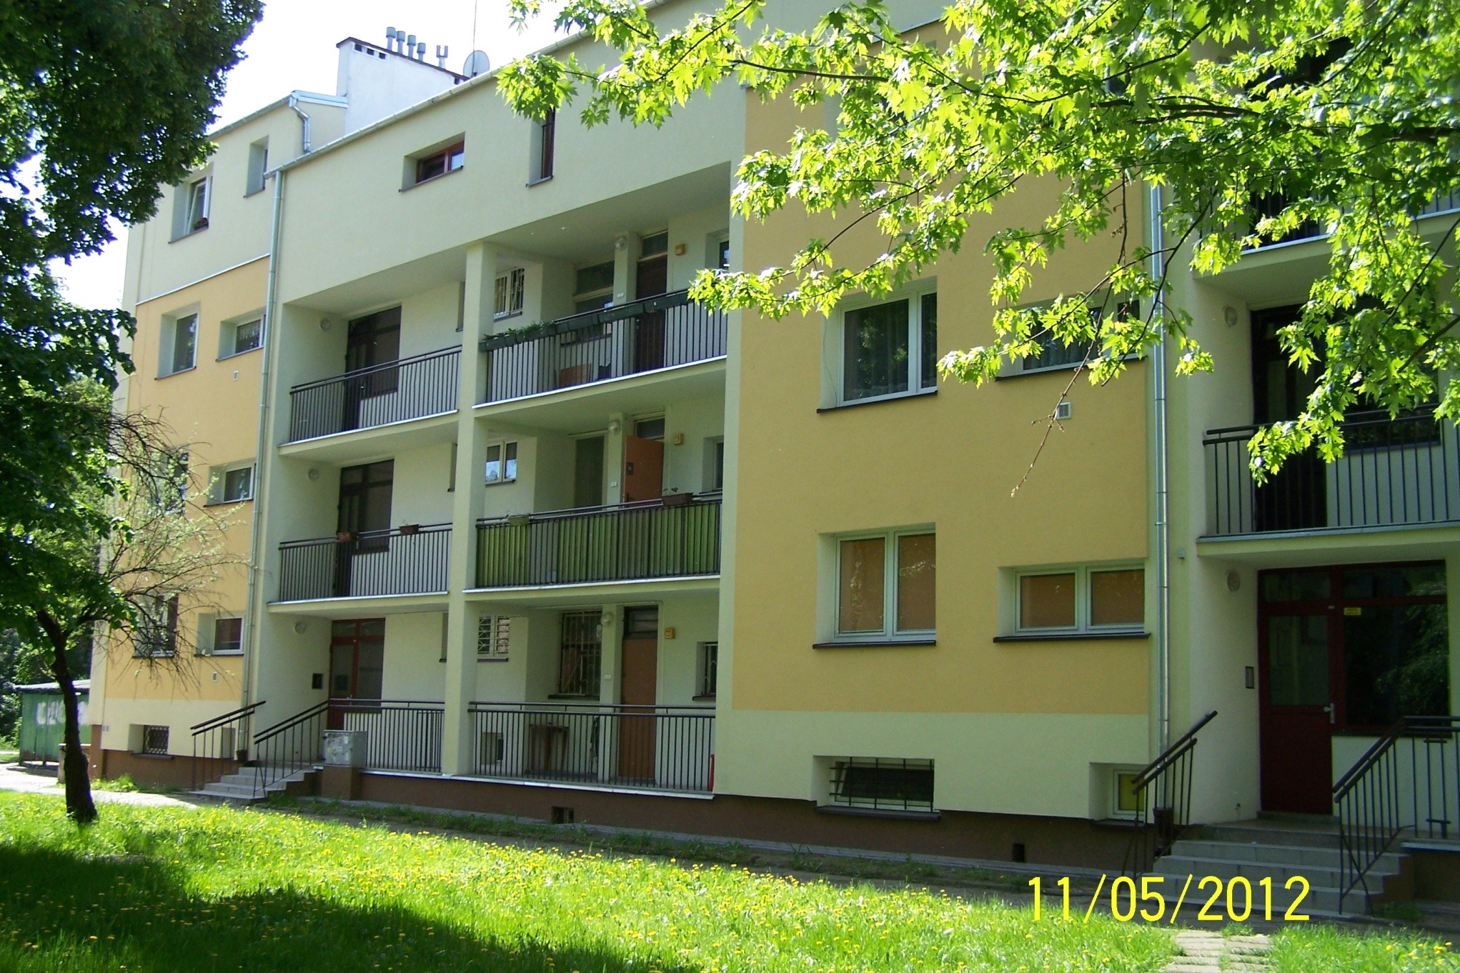
Szaserów 120

Slide 29
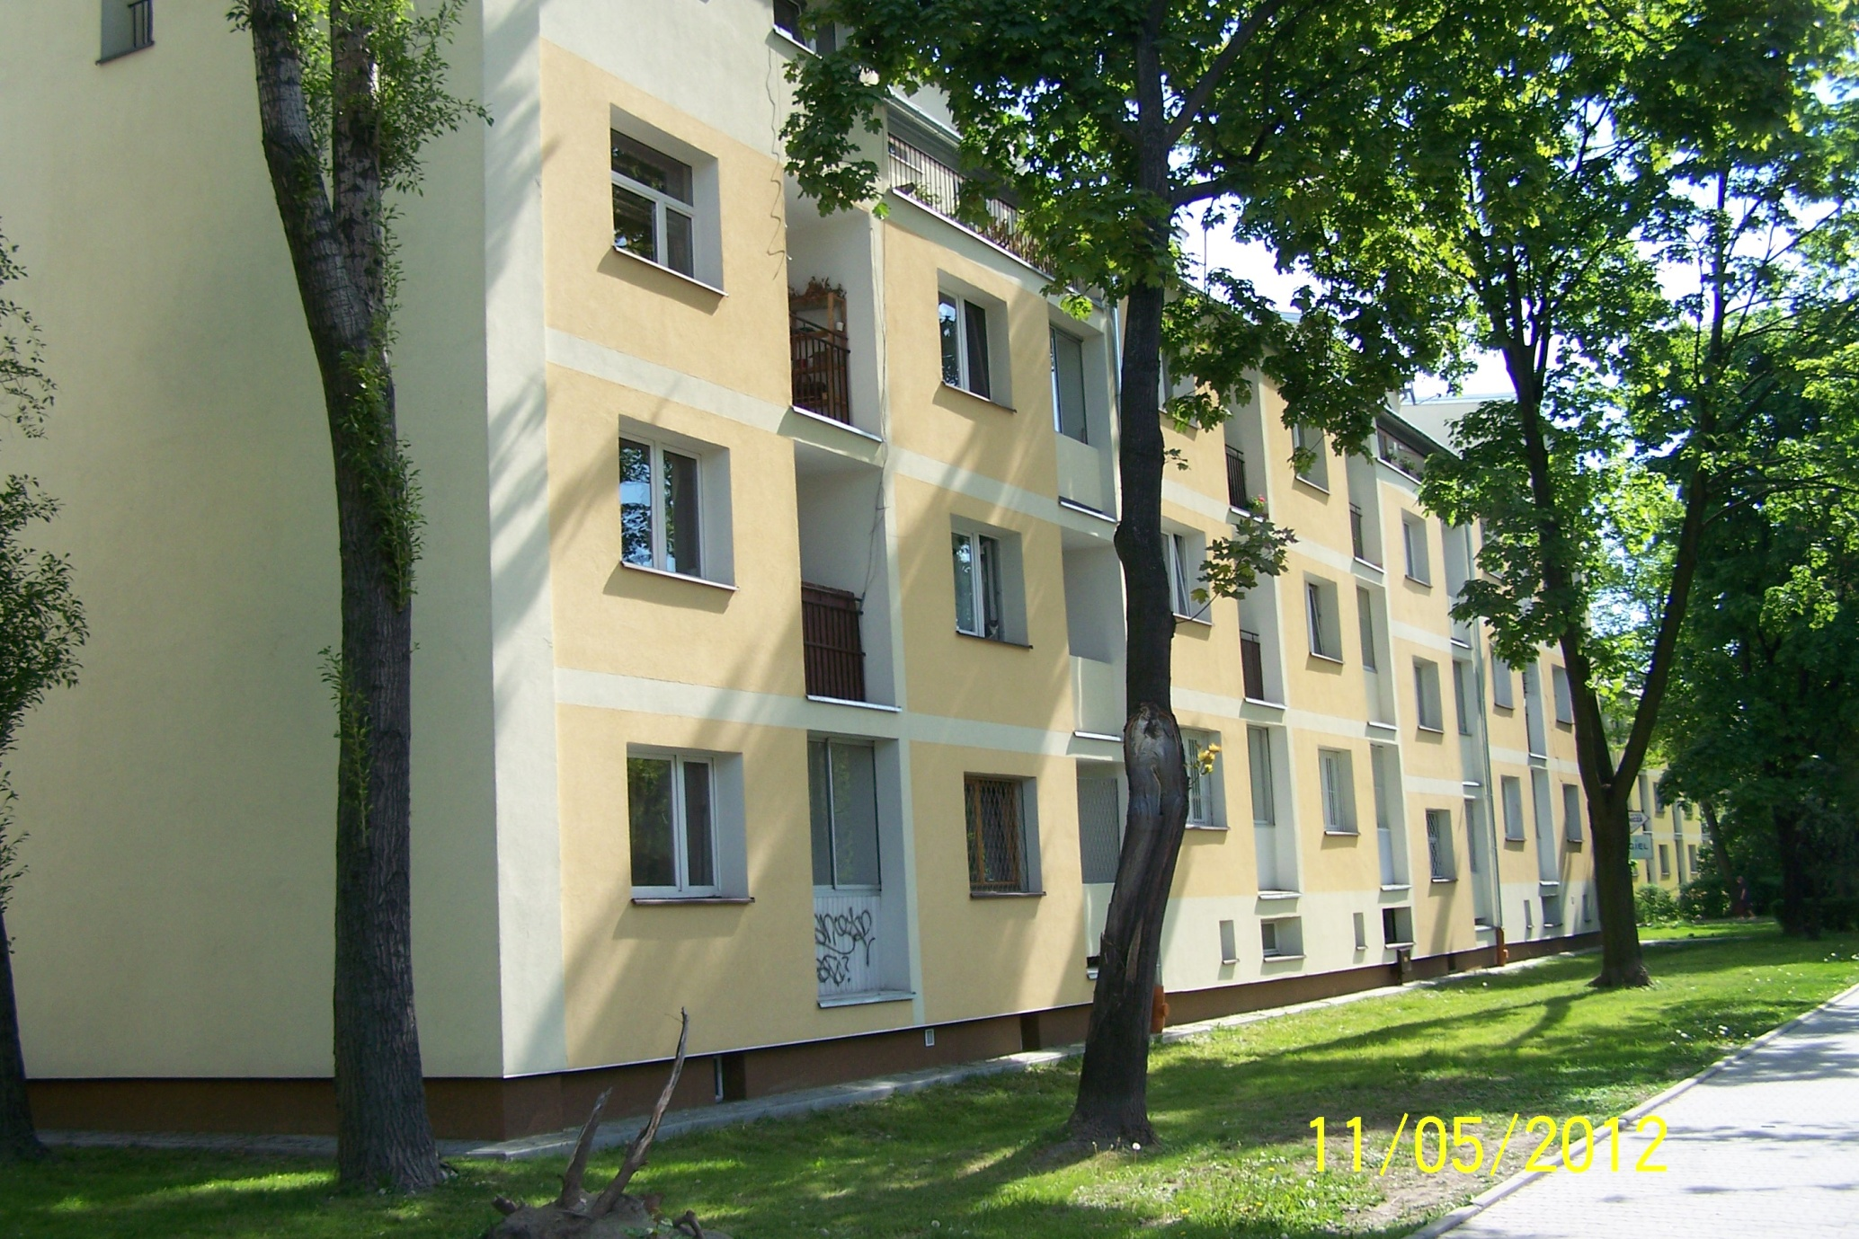
Szaserów 120

Slide 30
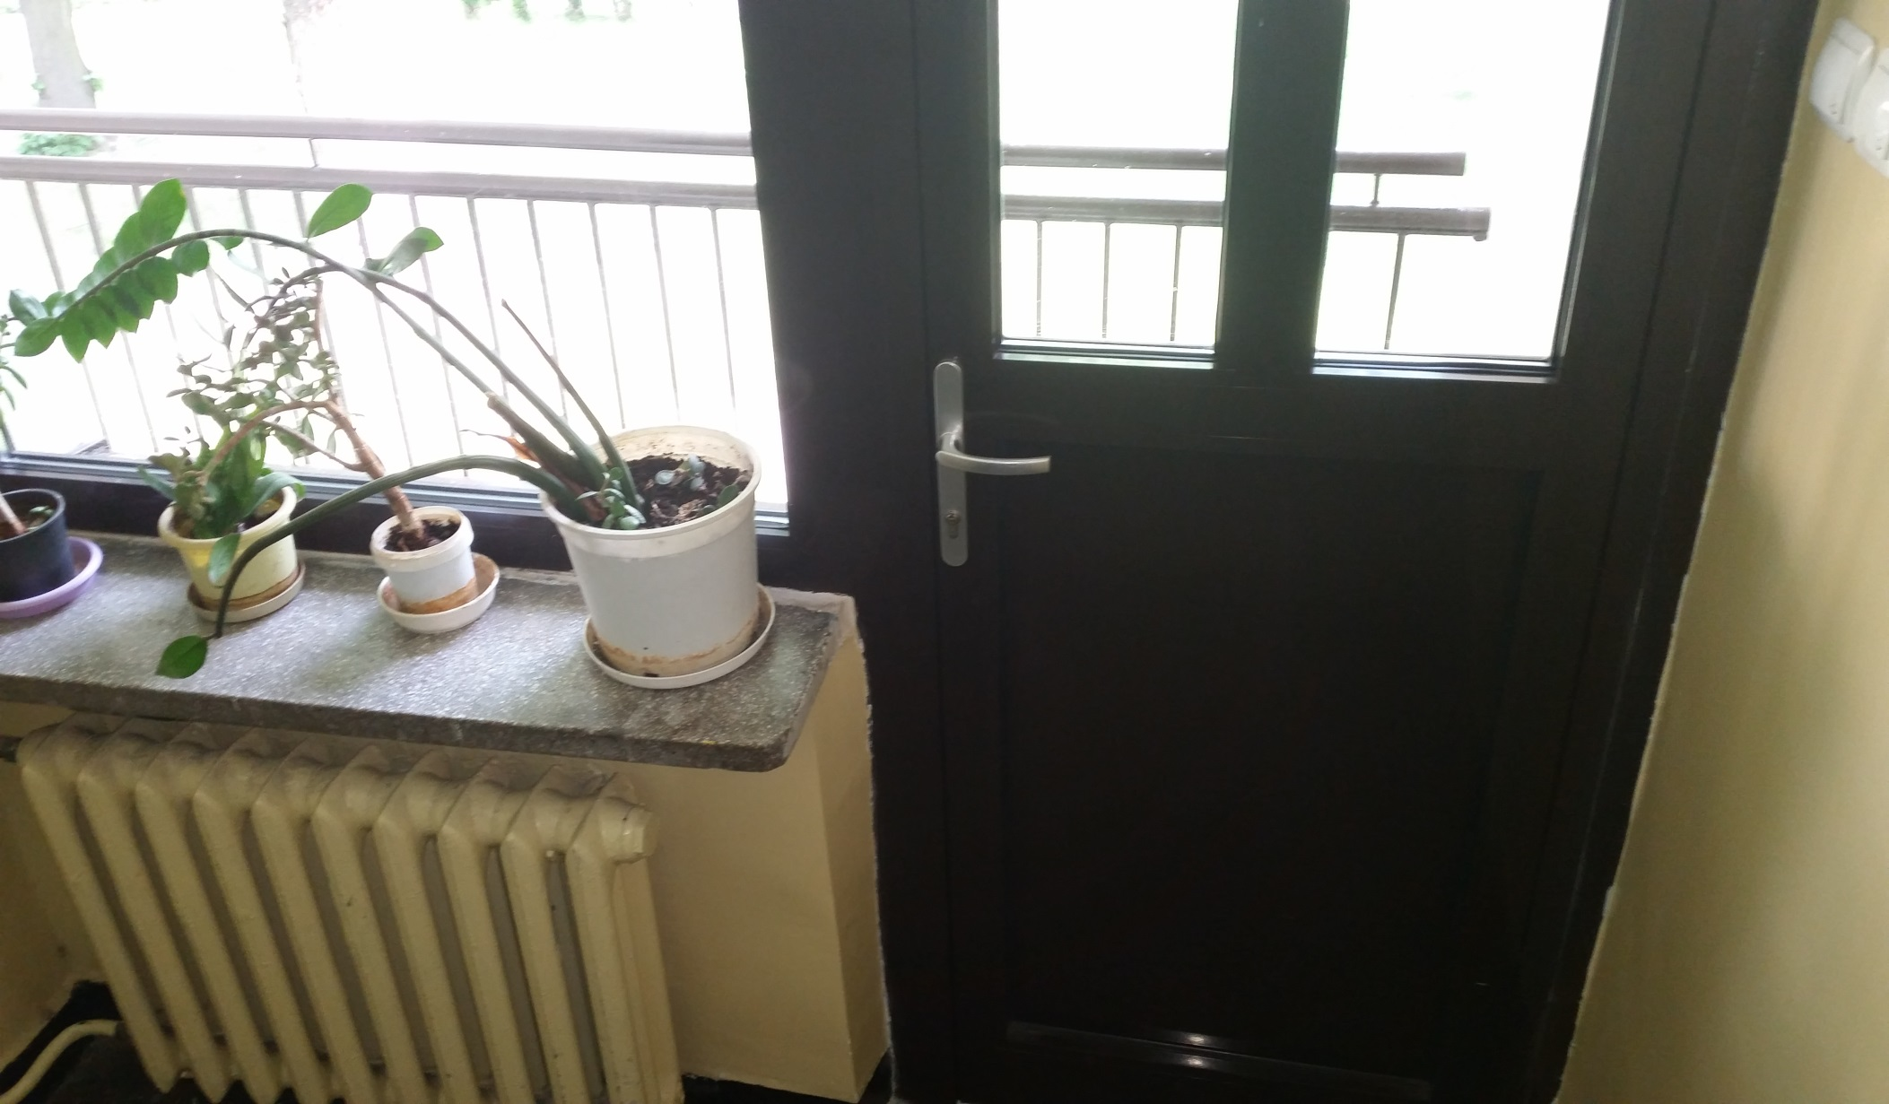
Szaserów 120

Slide 31
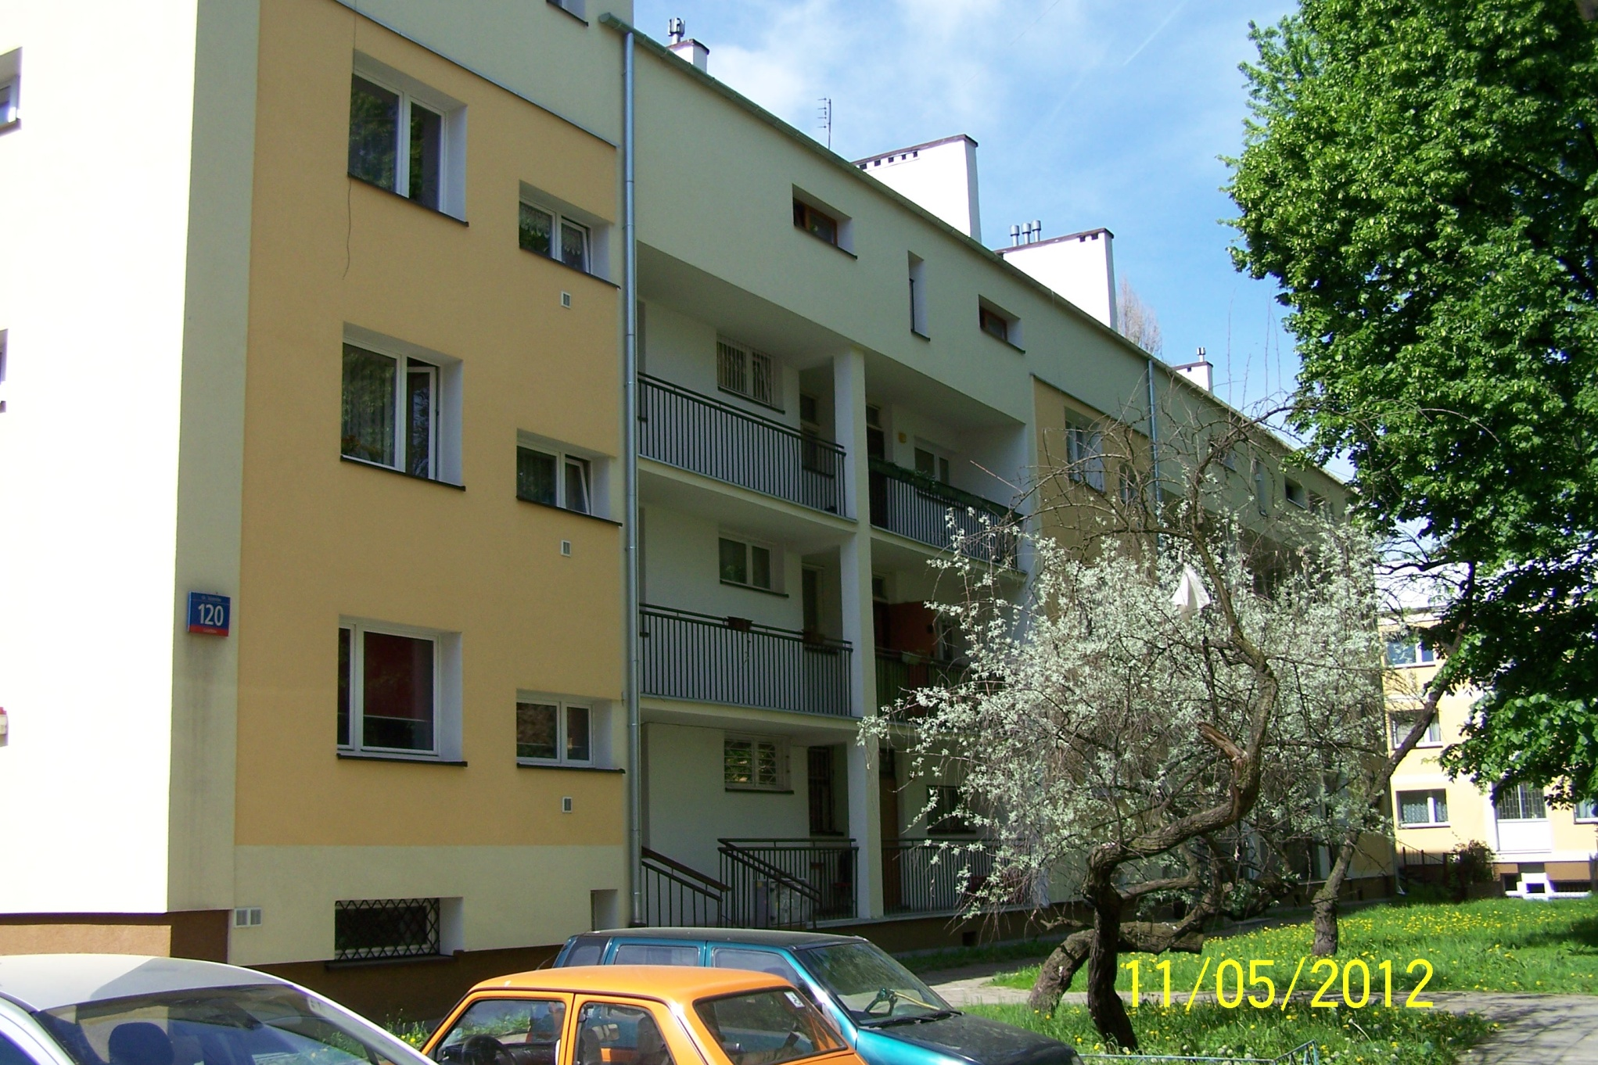
Szaserów 120

Slide 32
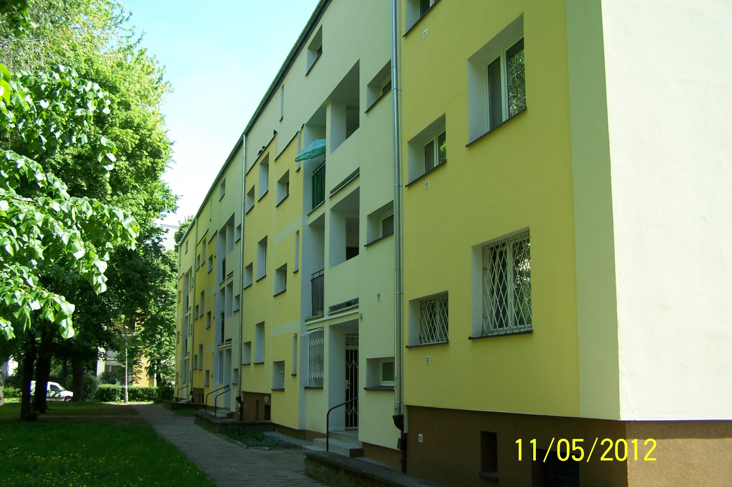
Szaserów 120A

Slide 33
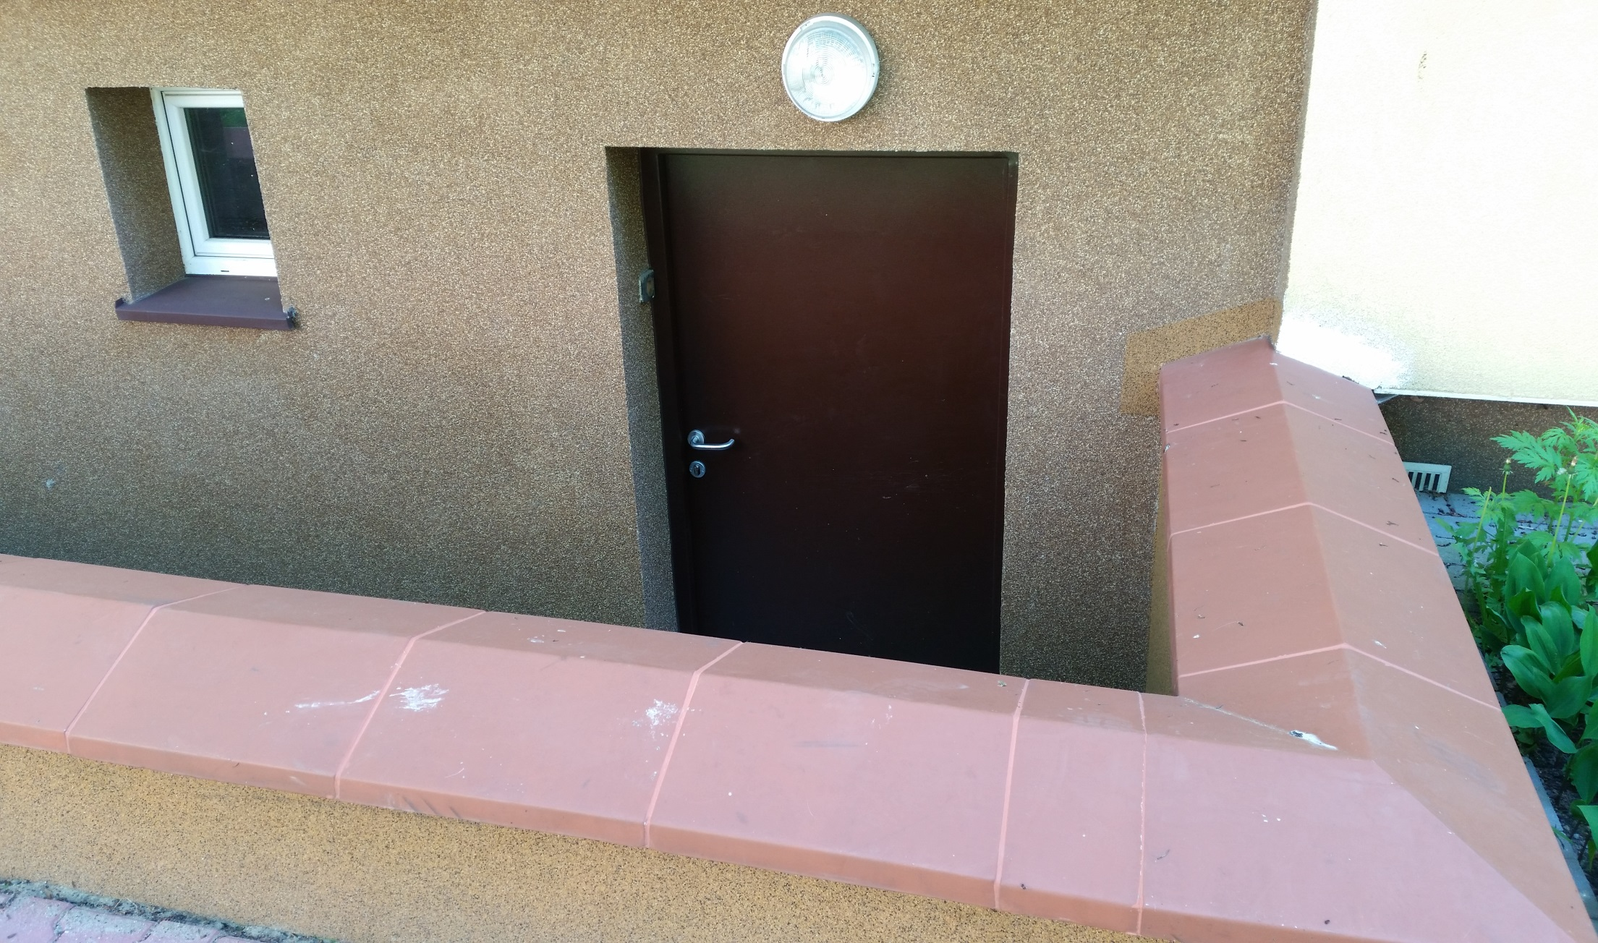
Szaserów 120A

Slide 34
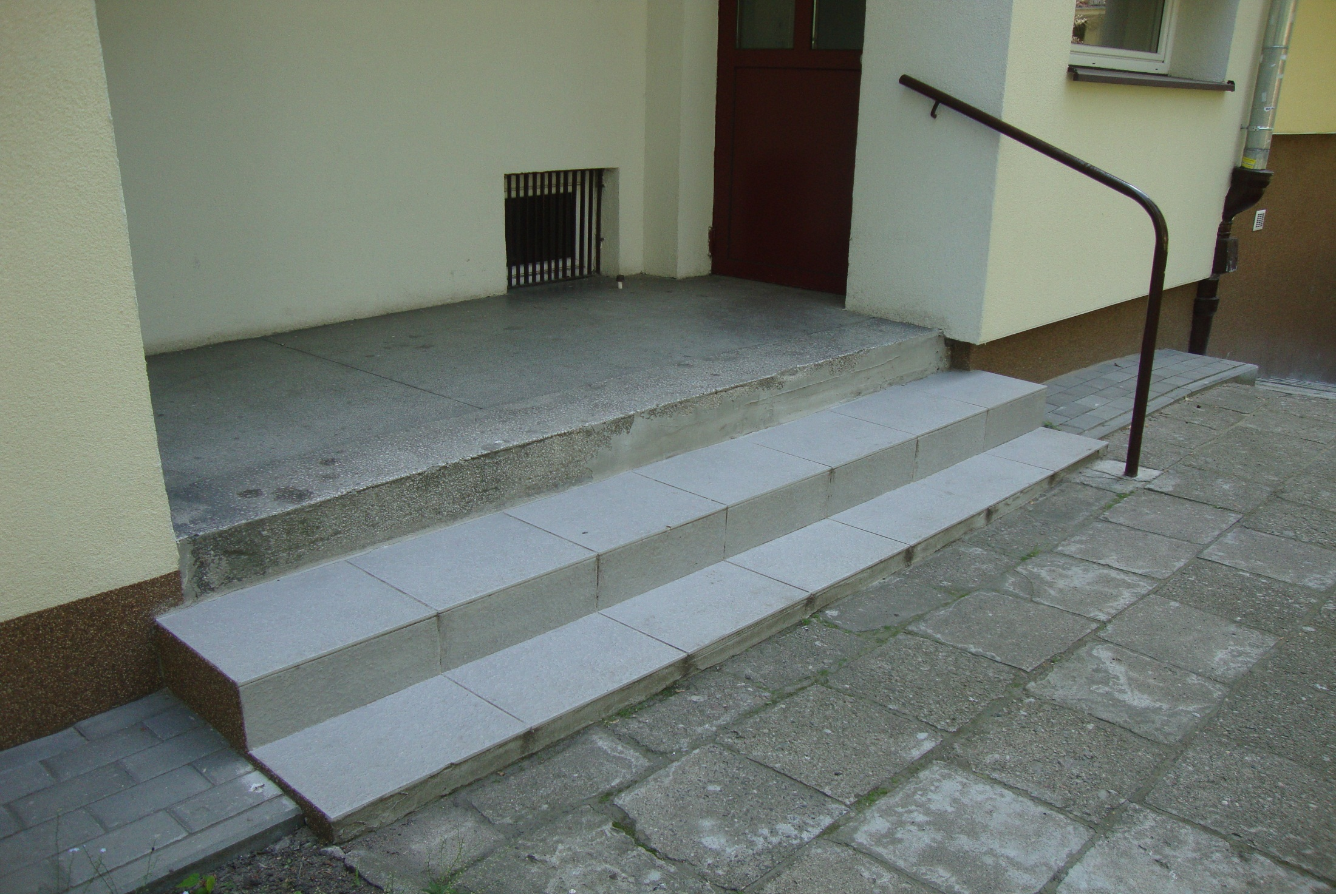
Szaserów 120A

Slide 35
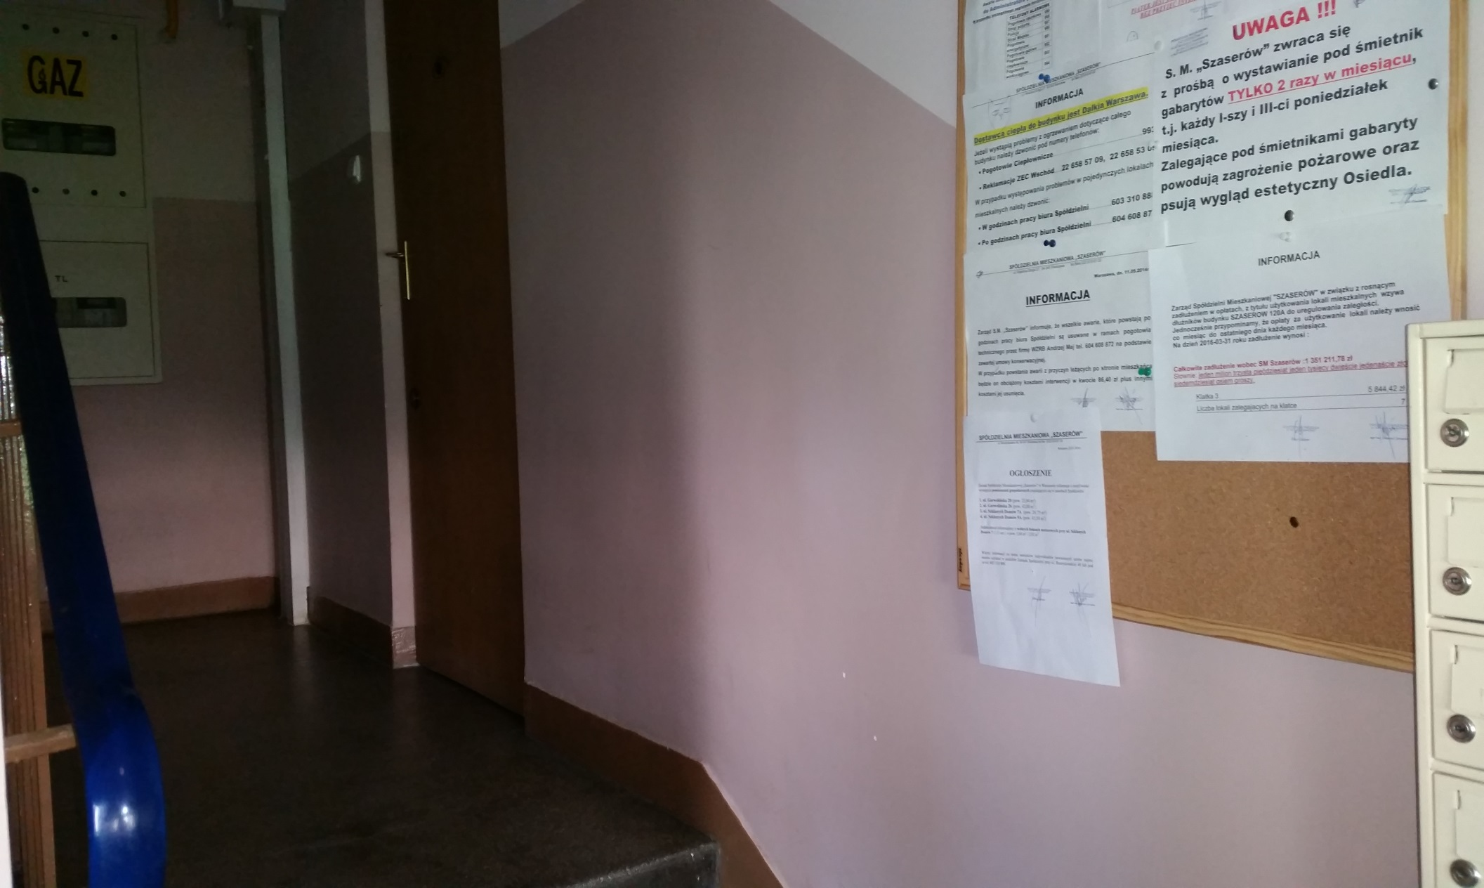
Szaserów 120A

Slide 36
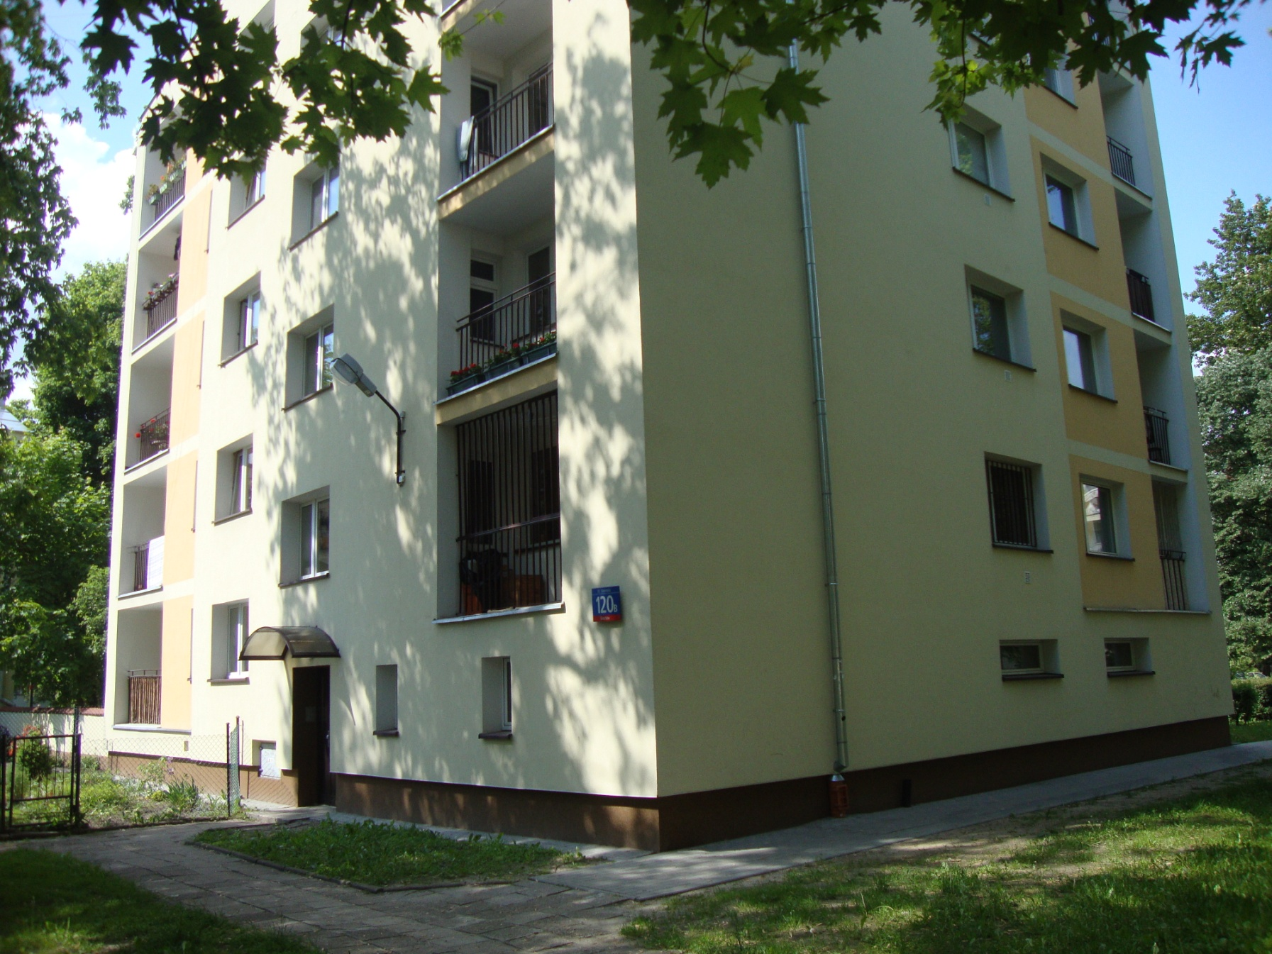
Szaserów 120B

Slide 37
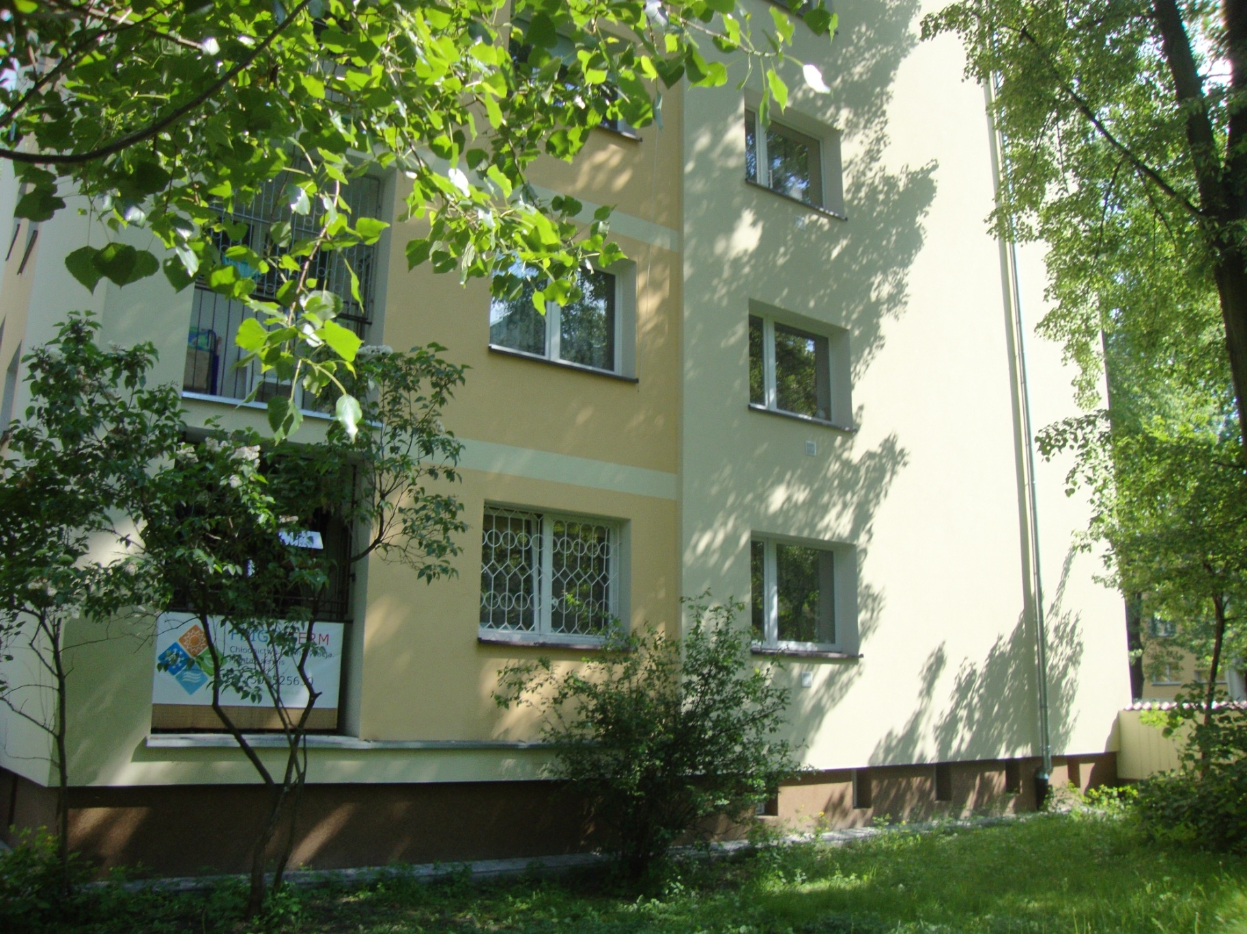
Szaserów 120B

Slide 38
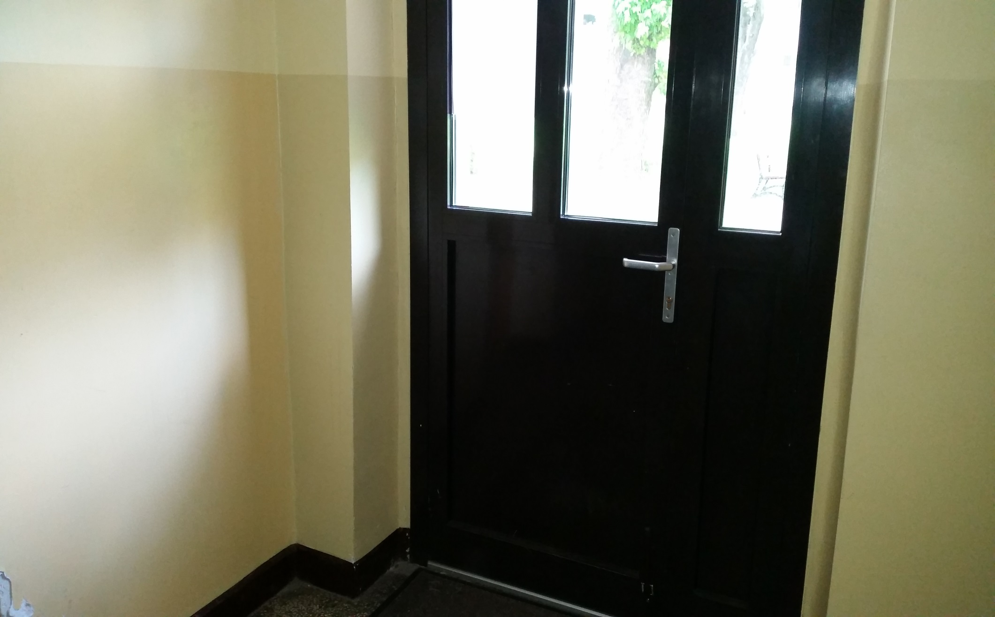
Szaserów 120B

Slide 39
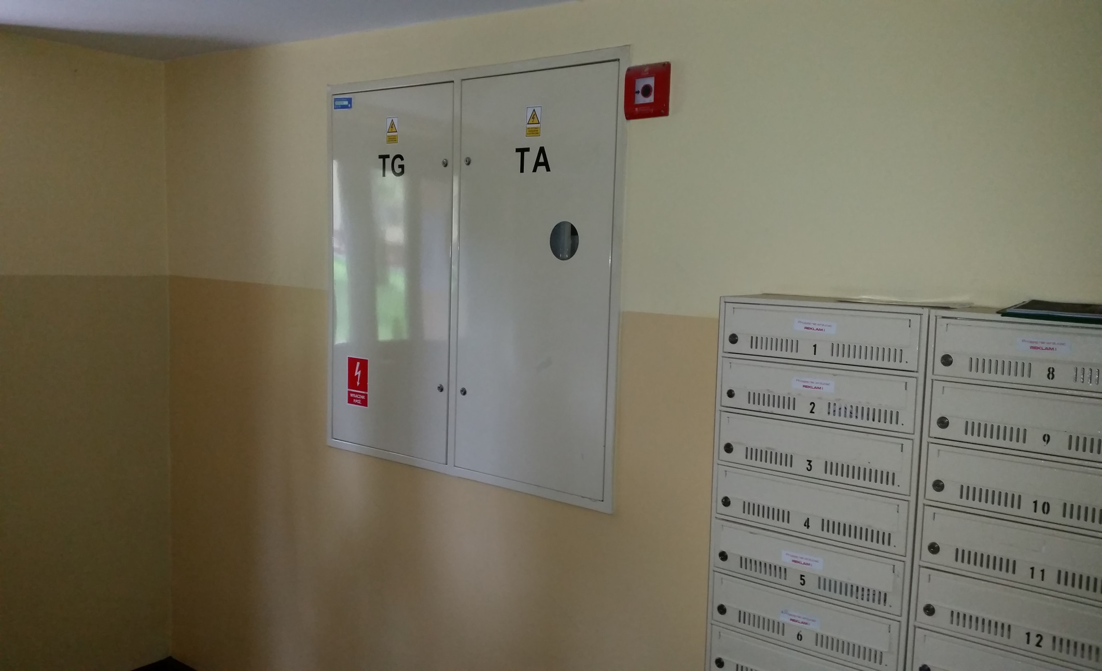
Szaserów 120B

Slide 40
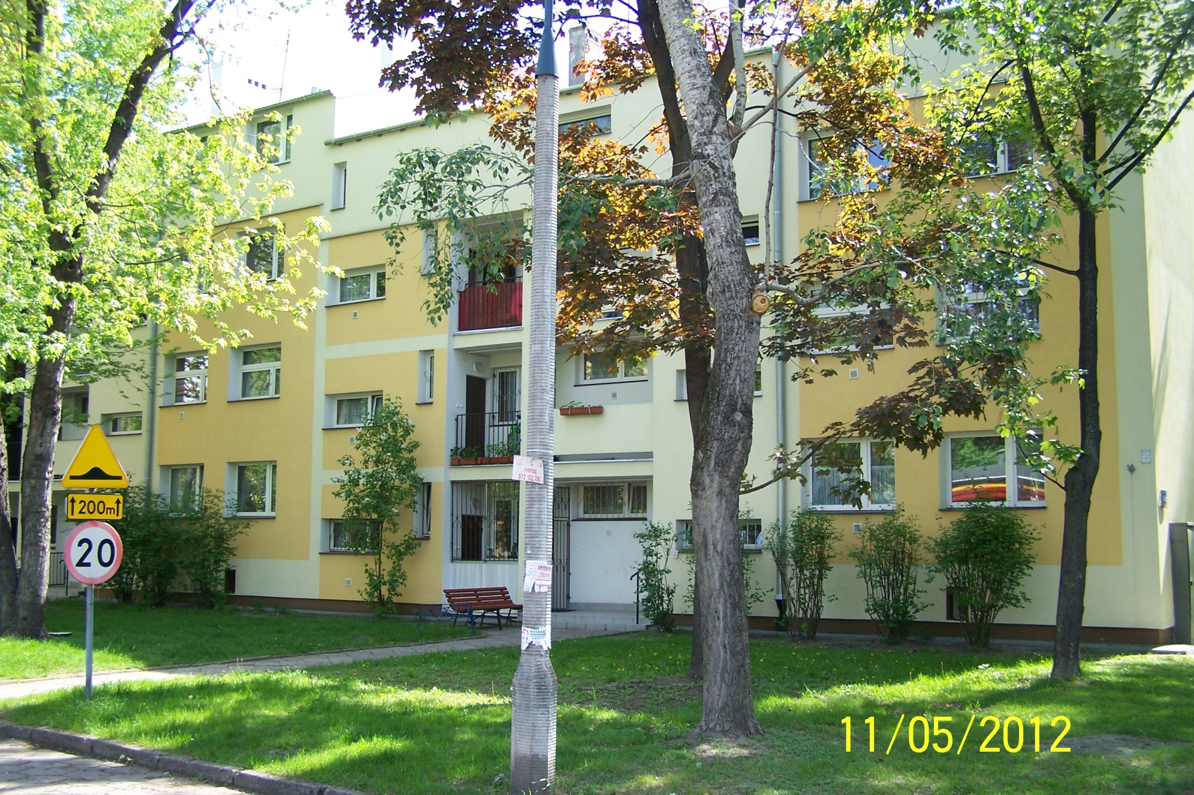
Szaserów 122

Slide 41
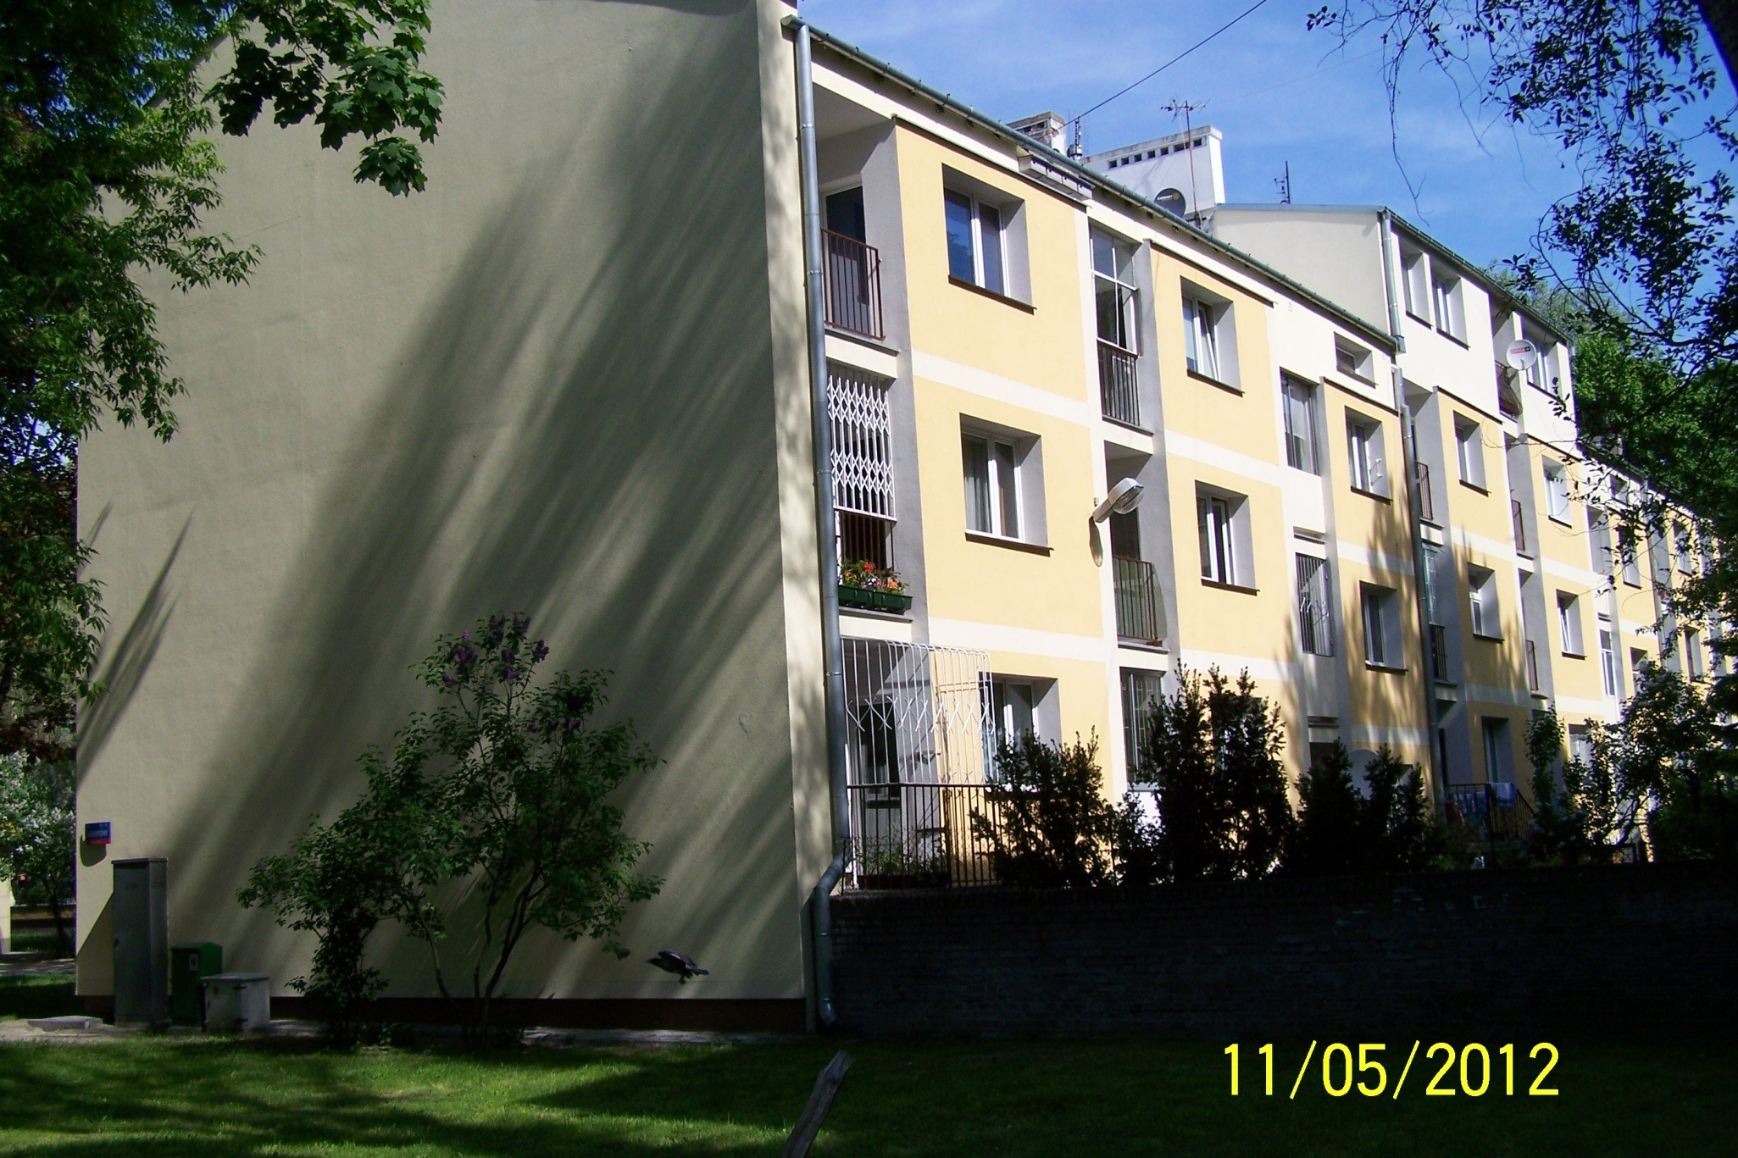
Szaserów 122

Slide 42
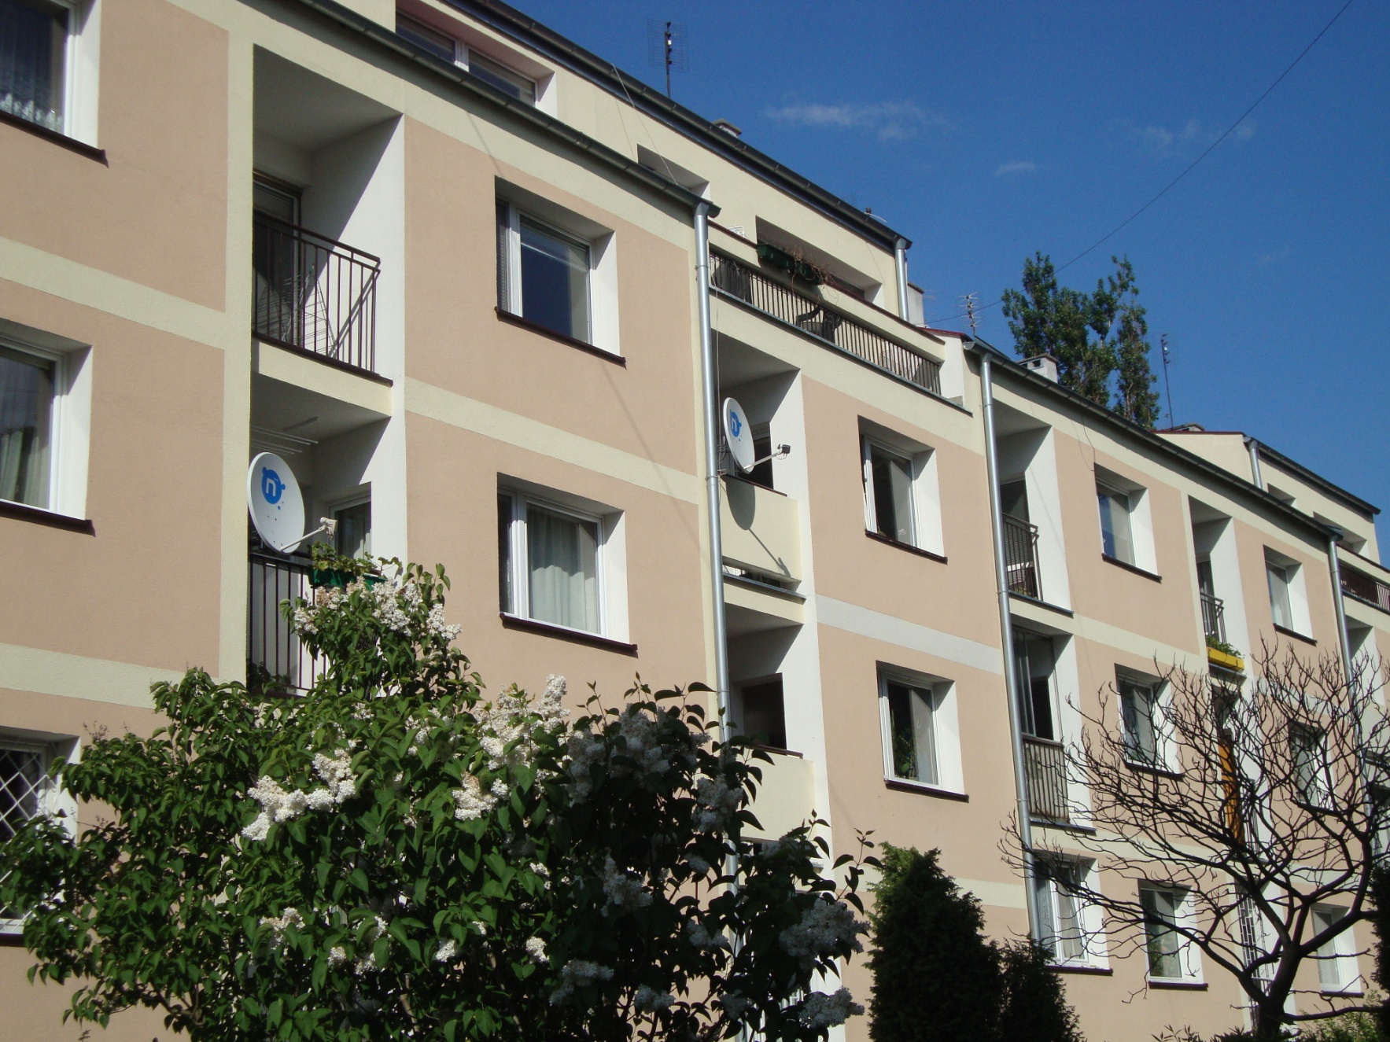
Szklanych Domów 3

Slide 43
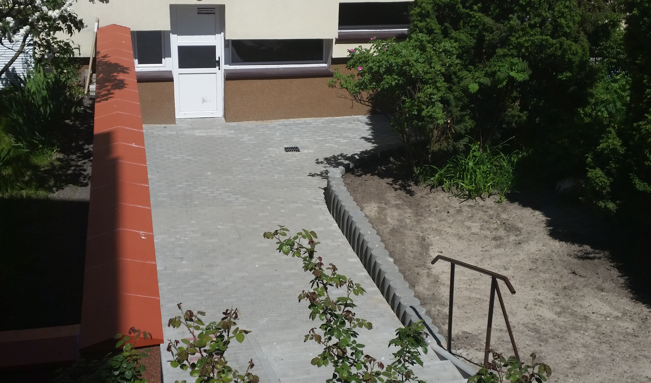
Szklanych Domów 3

Slide 44
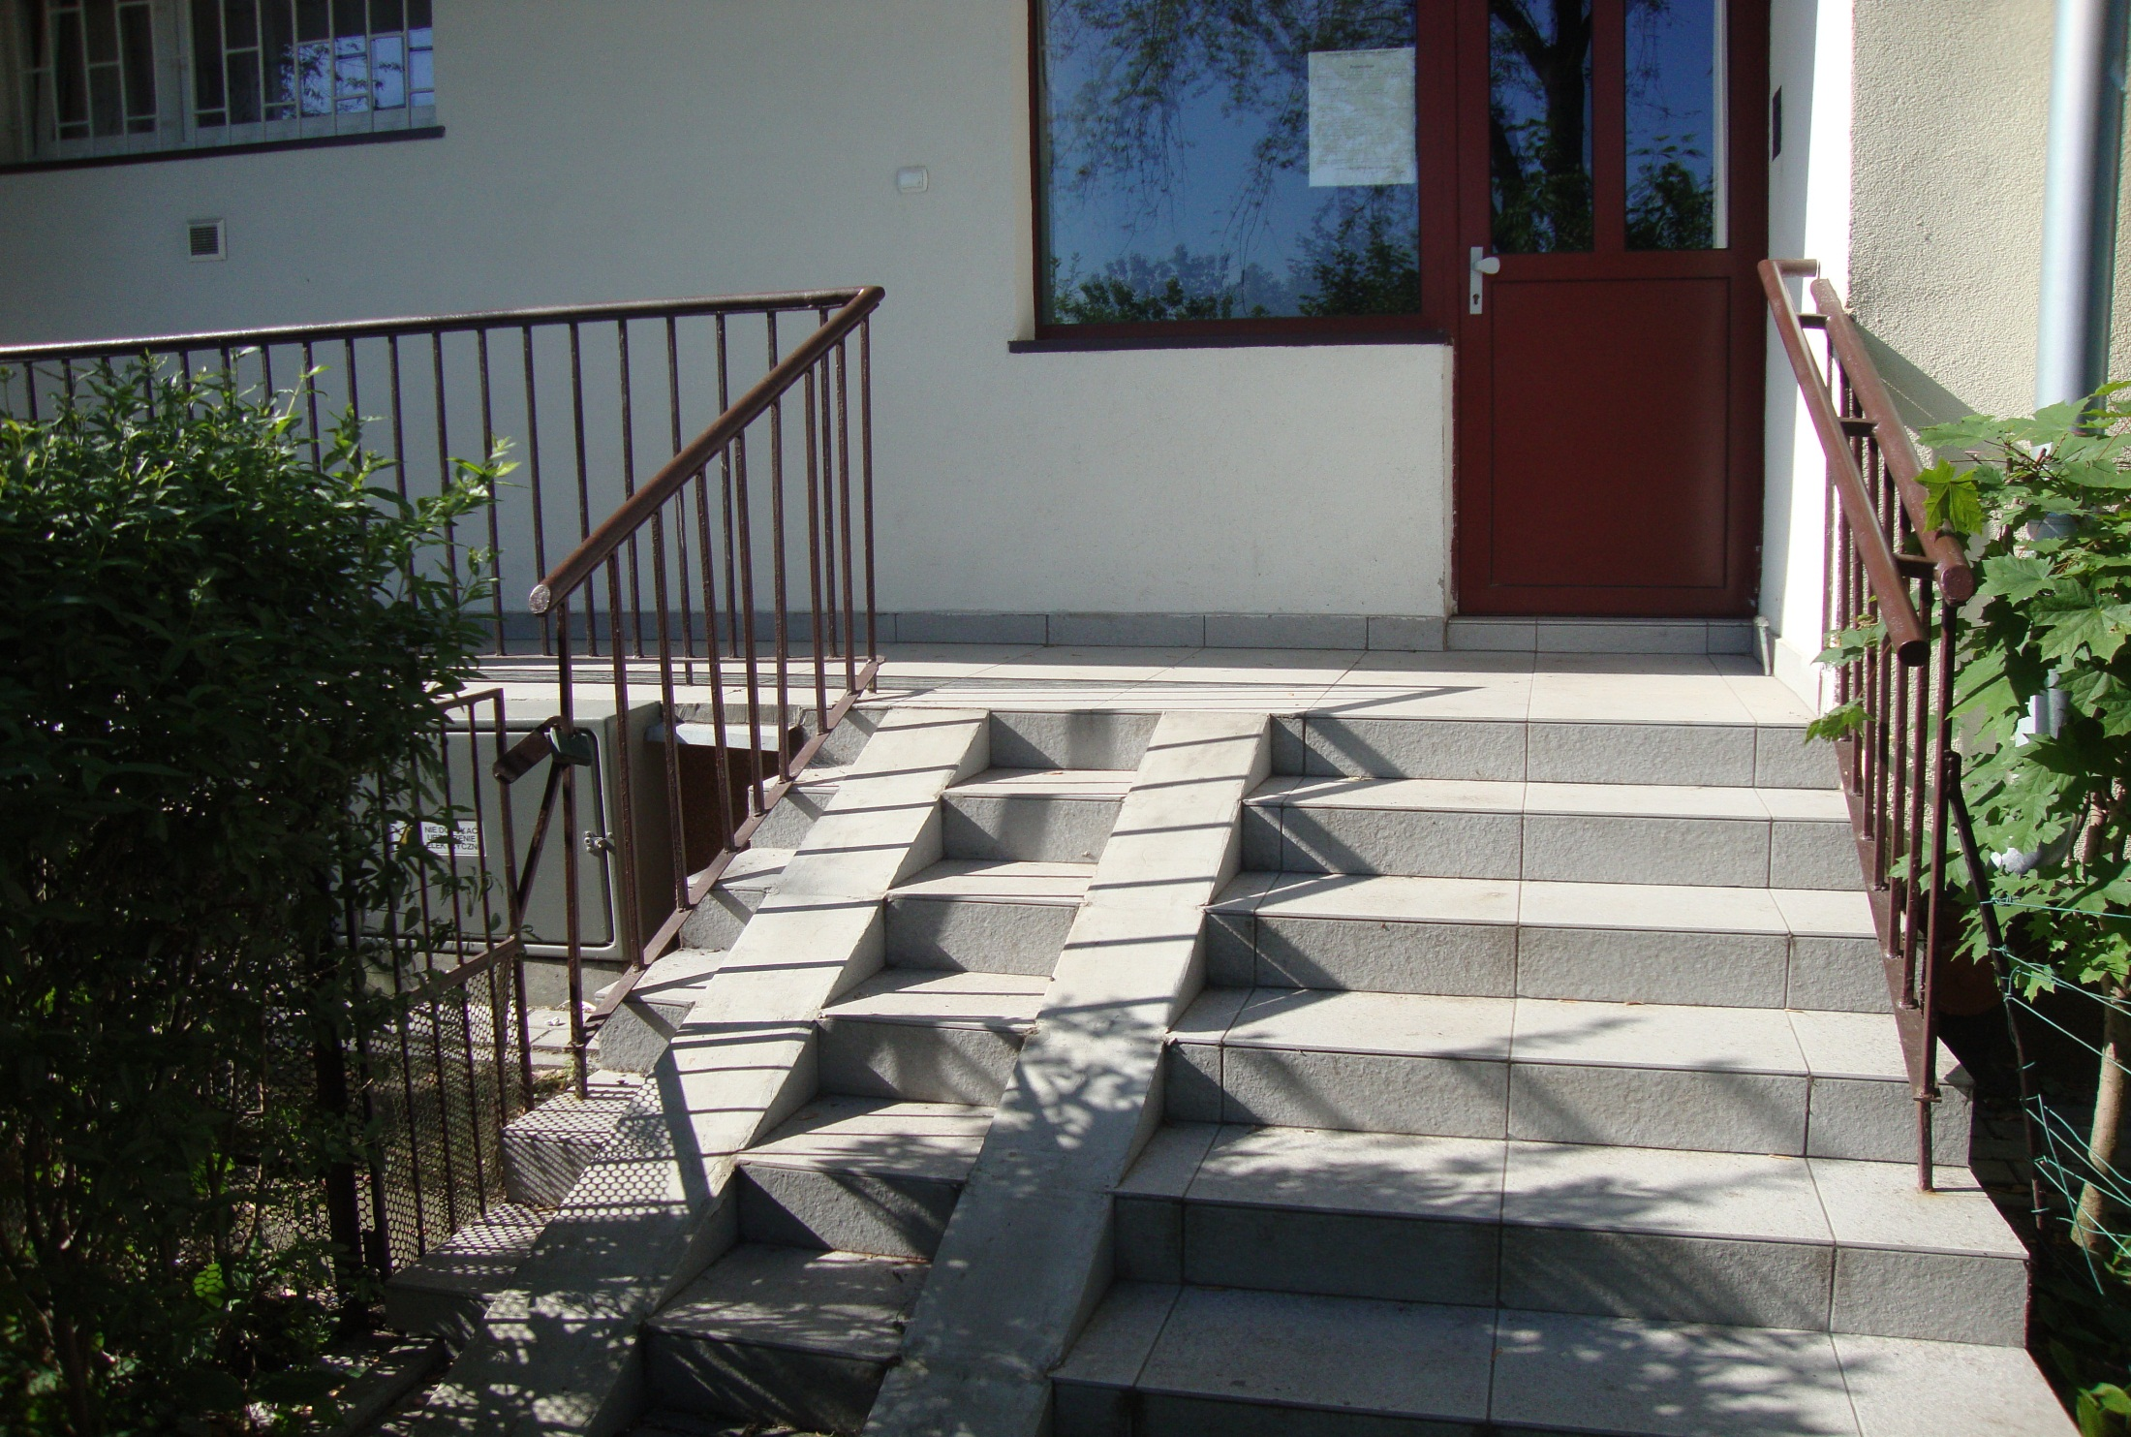
Szklanych Domów 3

Slide 45
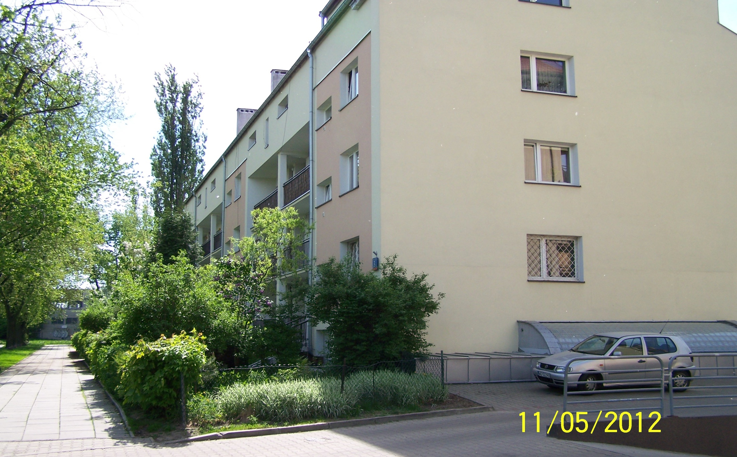
Szklanych Domów 3

Slide 46
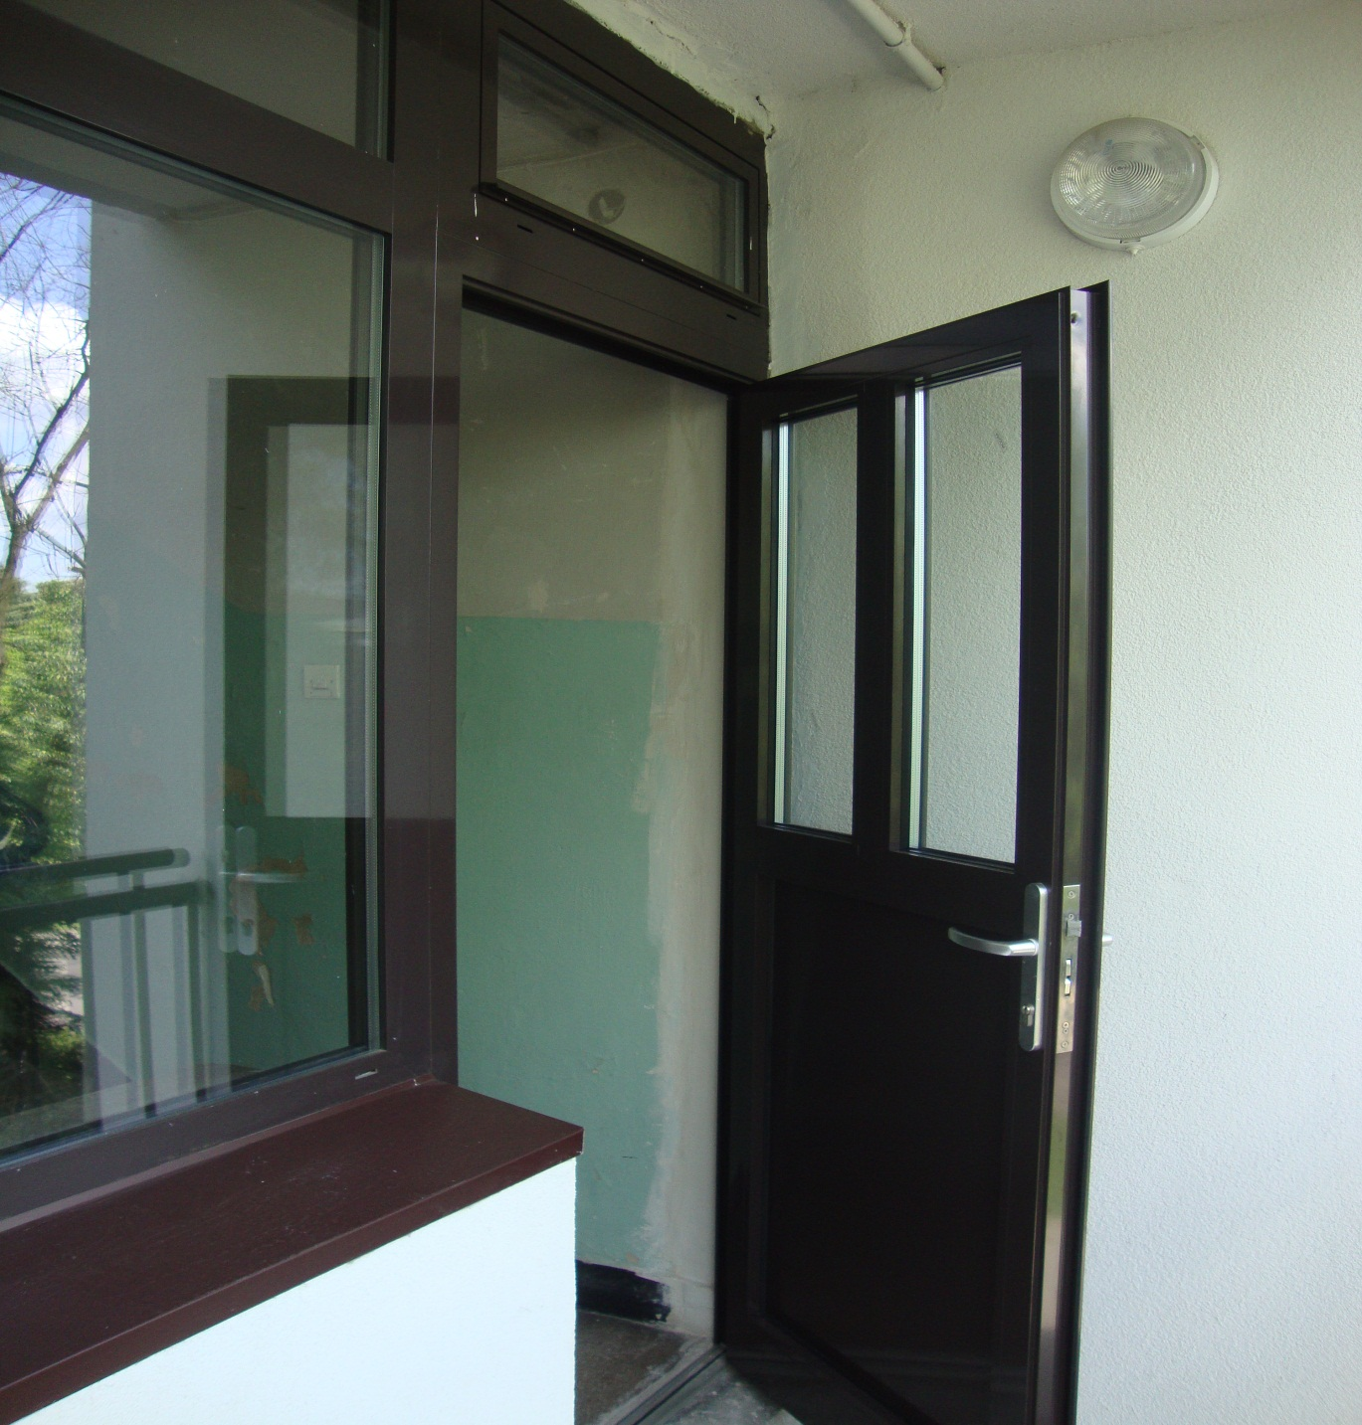
Szklanych Domów 3

Slide 47
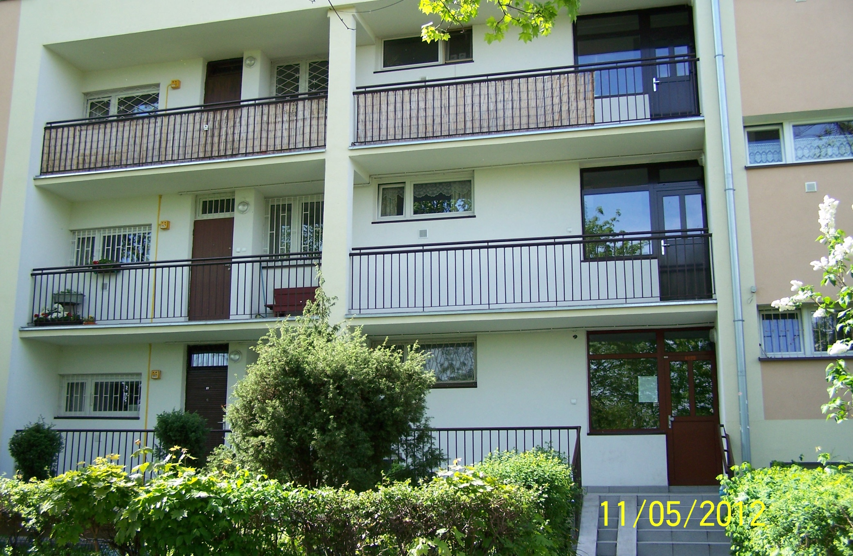
Szklanych Domów 3

Slide 48
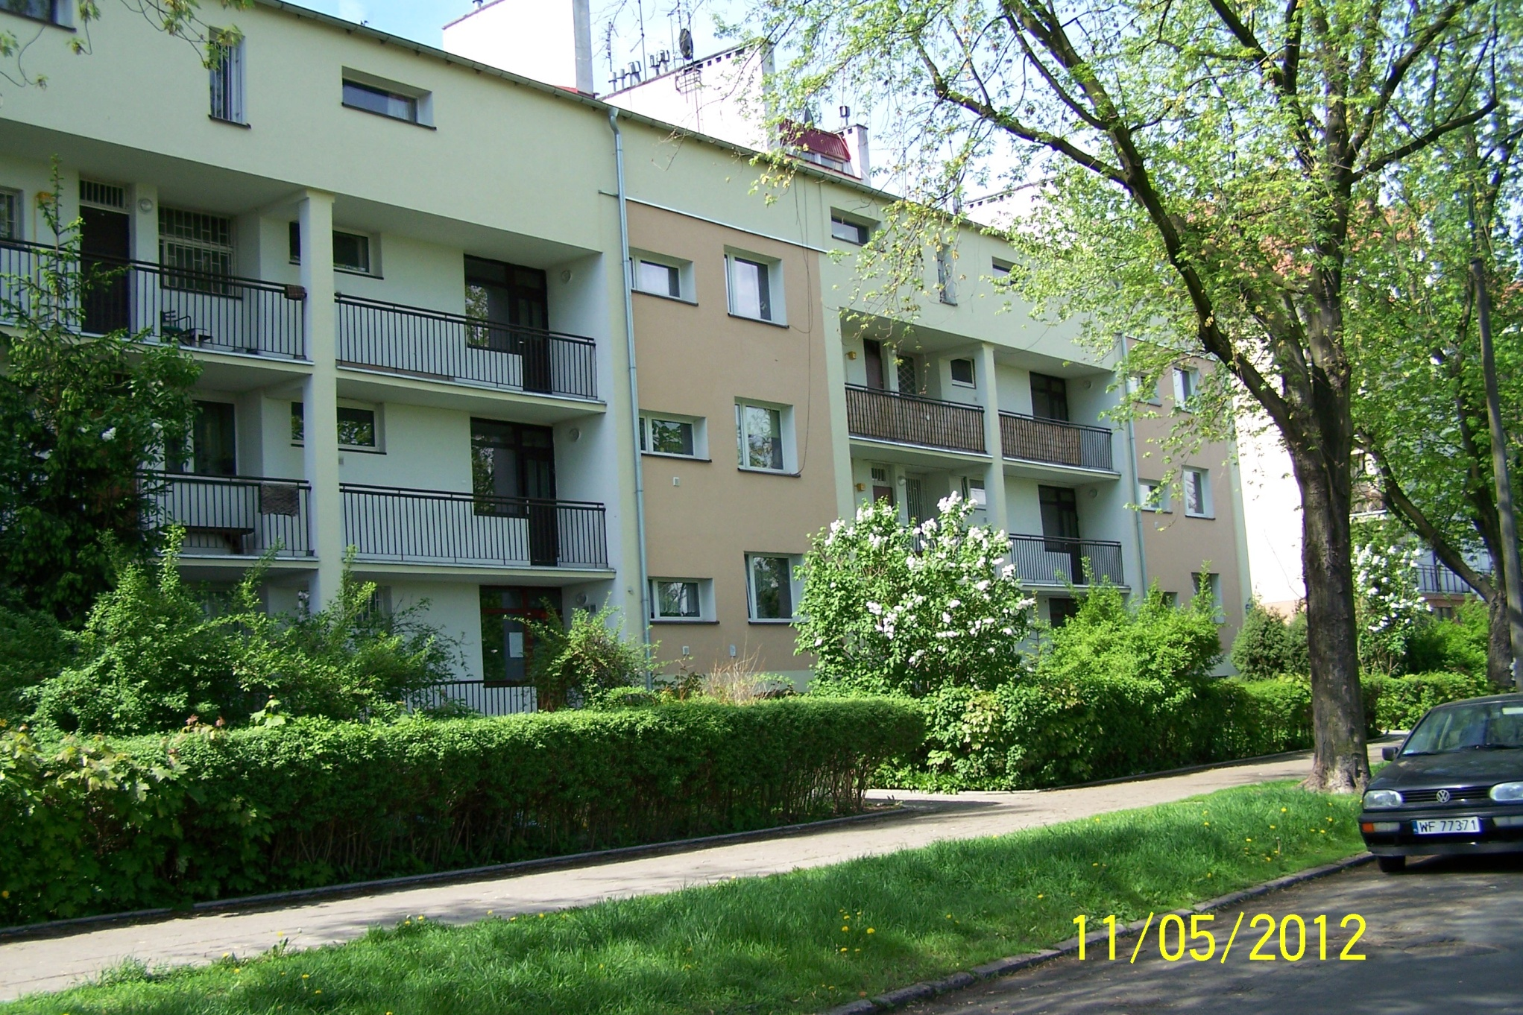
Szklanych Domów 3

Slide 49
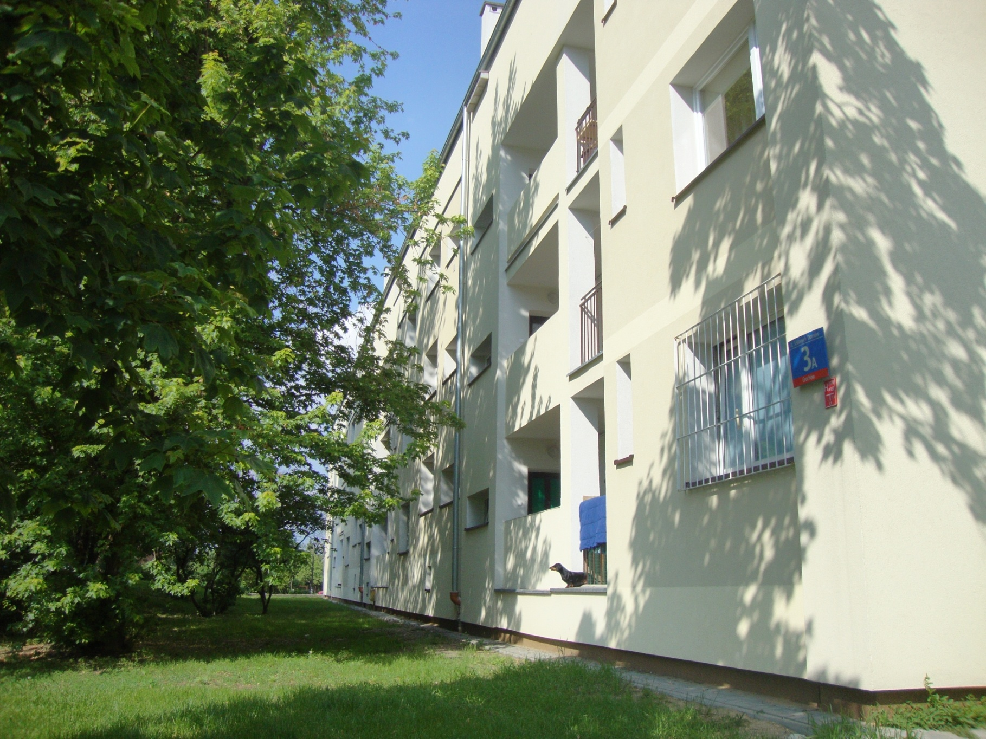
Szklanych Domów 3A

Slide 50
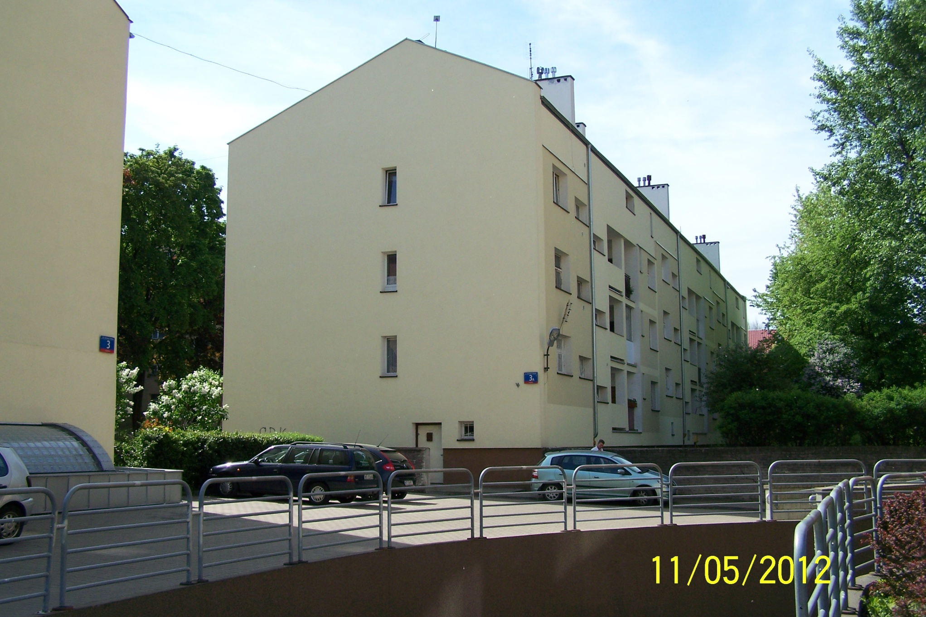
Szklanych Domów 3A

Slide 51
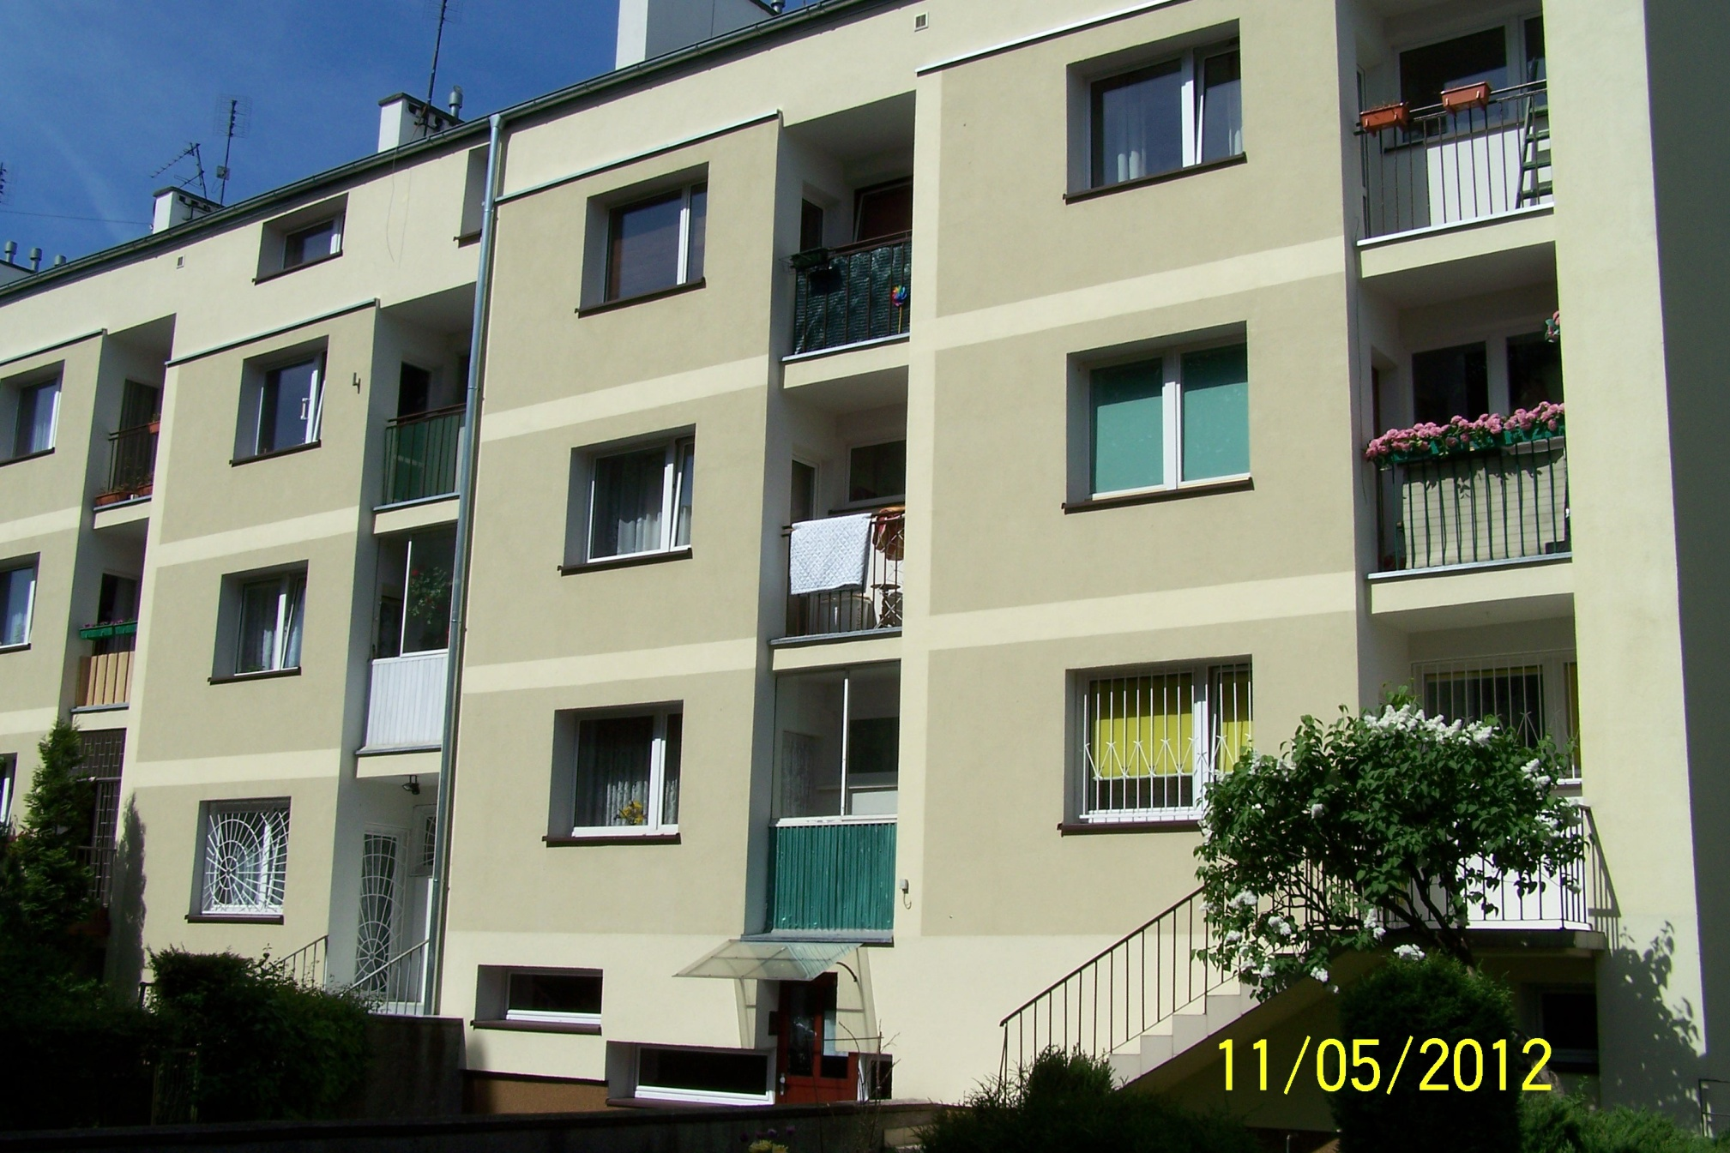
Szklanych Domów 3A

Slide 52

Szklanych Domów 3A

Slide 53

Szklanych Domów 7

Slide 54

Szklanych Domów 7

Slide 55

Szklanych Domów 7A

Slide 56

Szklanych Domów 7A

Slide 57

Szklanych Domów 7A

Slide 58

Szklanych Domów 7B

Slide 59

Szklanych Domów 7B

Slide 60

Szklanych Domów 7B

Slide 61

Szklanych Domów 9

Slide 62

Szklanych Domów 9

Slide 63

Szklanych Domów 9

Slide 64

Szklanych Domów 9

Slide 65

Altana śmietnikowa przy ul. Szklanych Domów 9

Slide 66

Szklanych Domów 9A

Slide 67

Szklanych Domów 9A

Slide 68

Szklanych Domów 9A

Slide 69

Szklanych Domów 11

Slide 70

Szklanych Domów 11

Slide 71


Slide 72

Szklanych Domów 11A

Slide 73

Szklanych Domów 11A

Slide 74

Szklanych Domów 13

Slide 75

Szklanych Domów 13

Slide 76

Wspólna Droga 23

Slide 77

Wspólna Droga 23

Slide 78

Wspólna Droga 23

Slide 79

Wspólna Droga 23

Slide 80

Wspólna Droga 25

Slide 81


Slide 82

Wspólna Droga 25

Slide 83

Altana śmietnikowa przy ul. Romea i Julii

Slide 84

Wspólna Droga 27A

Slide 85

Wspólna Droga 27A

Slide 86

Wspólna Droga 31

Slide 87


Slide 88

Wspólna Droga 31

Slide 89

Wspólna Droga 31

Slide 90


Slide 91


Slide 92


Slide 93


Slide 94


Slide 95


Slide 96


Slide 97


Slide 98


Slide 99


Slide 100


Slide 101


Slide 102


Slide 103


